Slide 1
第四篇 焊接

Slide 2
焊接定义：通过加热或加压（或连着并用），使工件产生原子间结合的一种连接方法。
特点：坯料阶段：化大为小 拼小成大
化复杂为简单 拼简单成复杂
内容：
电弧焊；其它常用焊接方法；常用金属材料的焊接；焊接结构设计
焊接阶段
焊接的应用
大型结构件或复杂机器部件的制造：舰船壳体，建筑构架，压力容器，航天飞行器，飞机，电器，各种车辆，工程机械。

Slide 3
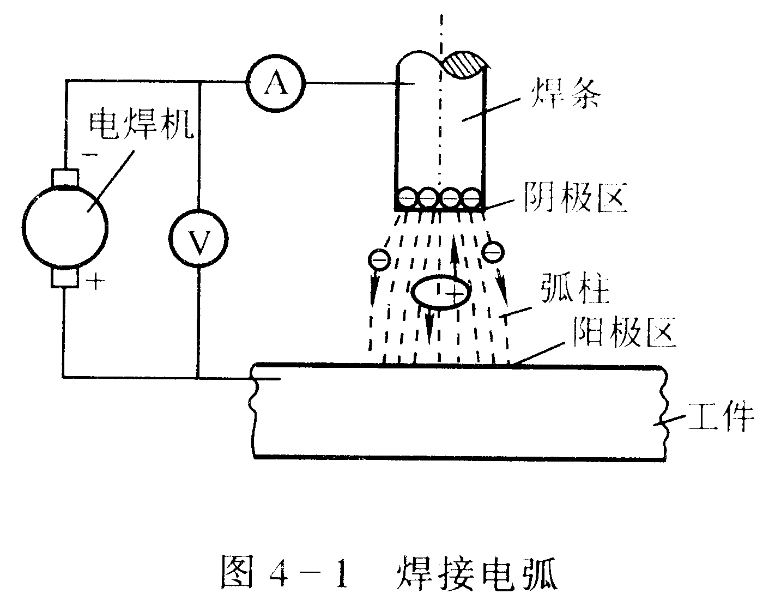
电弧焊
第一章 电弧焊
第一节 焊接电弧
焊接电弧
定义：在具有一定电压的两极间或电极与母材间的气体介质中产生的强烈而持久的放电现象，称为焊接电弧。
组成：由阴极区、阳极区和弧柱三部分组成。
特性：焊接电弧的热量与焊接电流的平方和电压的乘积成正比，电流愈大，产生的总热量愈大。
图4-1 焊接电弧

Slide 4
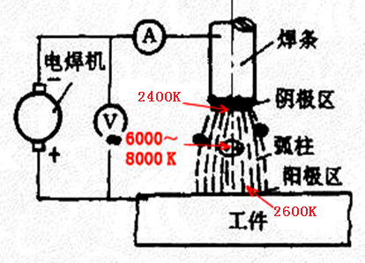
第一节 焊接电弧
焊接电弧
电弧中阳极区和阴极区的温度因电极材料不同而有所不同。用钢焊条焊接钢材时，阳极区温度约为2,600K，阴极区约为2,400K，电弧中心区温度最高，可达6,000～8,000K。
电弧热量在阳极区产生的较多，约占总热量的43％；阴极区因放出大量的电子，消耗了一部分能量，所以产生的热量相对较少，约占36％；其余21％左右的热量是在弧柱中产生的。焊条电弧焊只有65％～85％的热量用于加热和熔化金属，其余的热量则散失在电弧周围和飞溅的金属滴中。

Slide 5
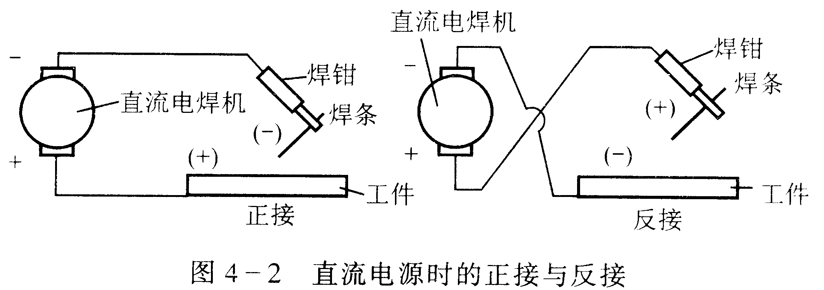
第一节 焊接电弧
焊接电弧的正接法和反接法
由于电弧产生的热量在阳极和阴极上有一定差异及其它一些原因，使用直流电源焊接时，有正接和反接两种接线方法。
如果焊接时使用的是交流弧焊机，因为电极每秒钟正负变化达一百次之多，所以两极加热温度一样，都在2,500K左右，因而不存在正接和反接问题。
图4-2 直流电源时的正接与反接
正接是将工件接到电源的正极，焊条接到负极；
反接是将工件接到电源的负极，焊条接到正极。
特性：正接时工件的温度相对高一些。
空载电压（引弧电压）：50～90V
工作电压（电弧电压）：16 ～35V
外接电压（电源电压）：220V/380V

Slide 6
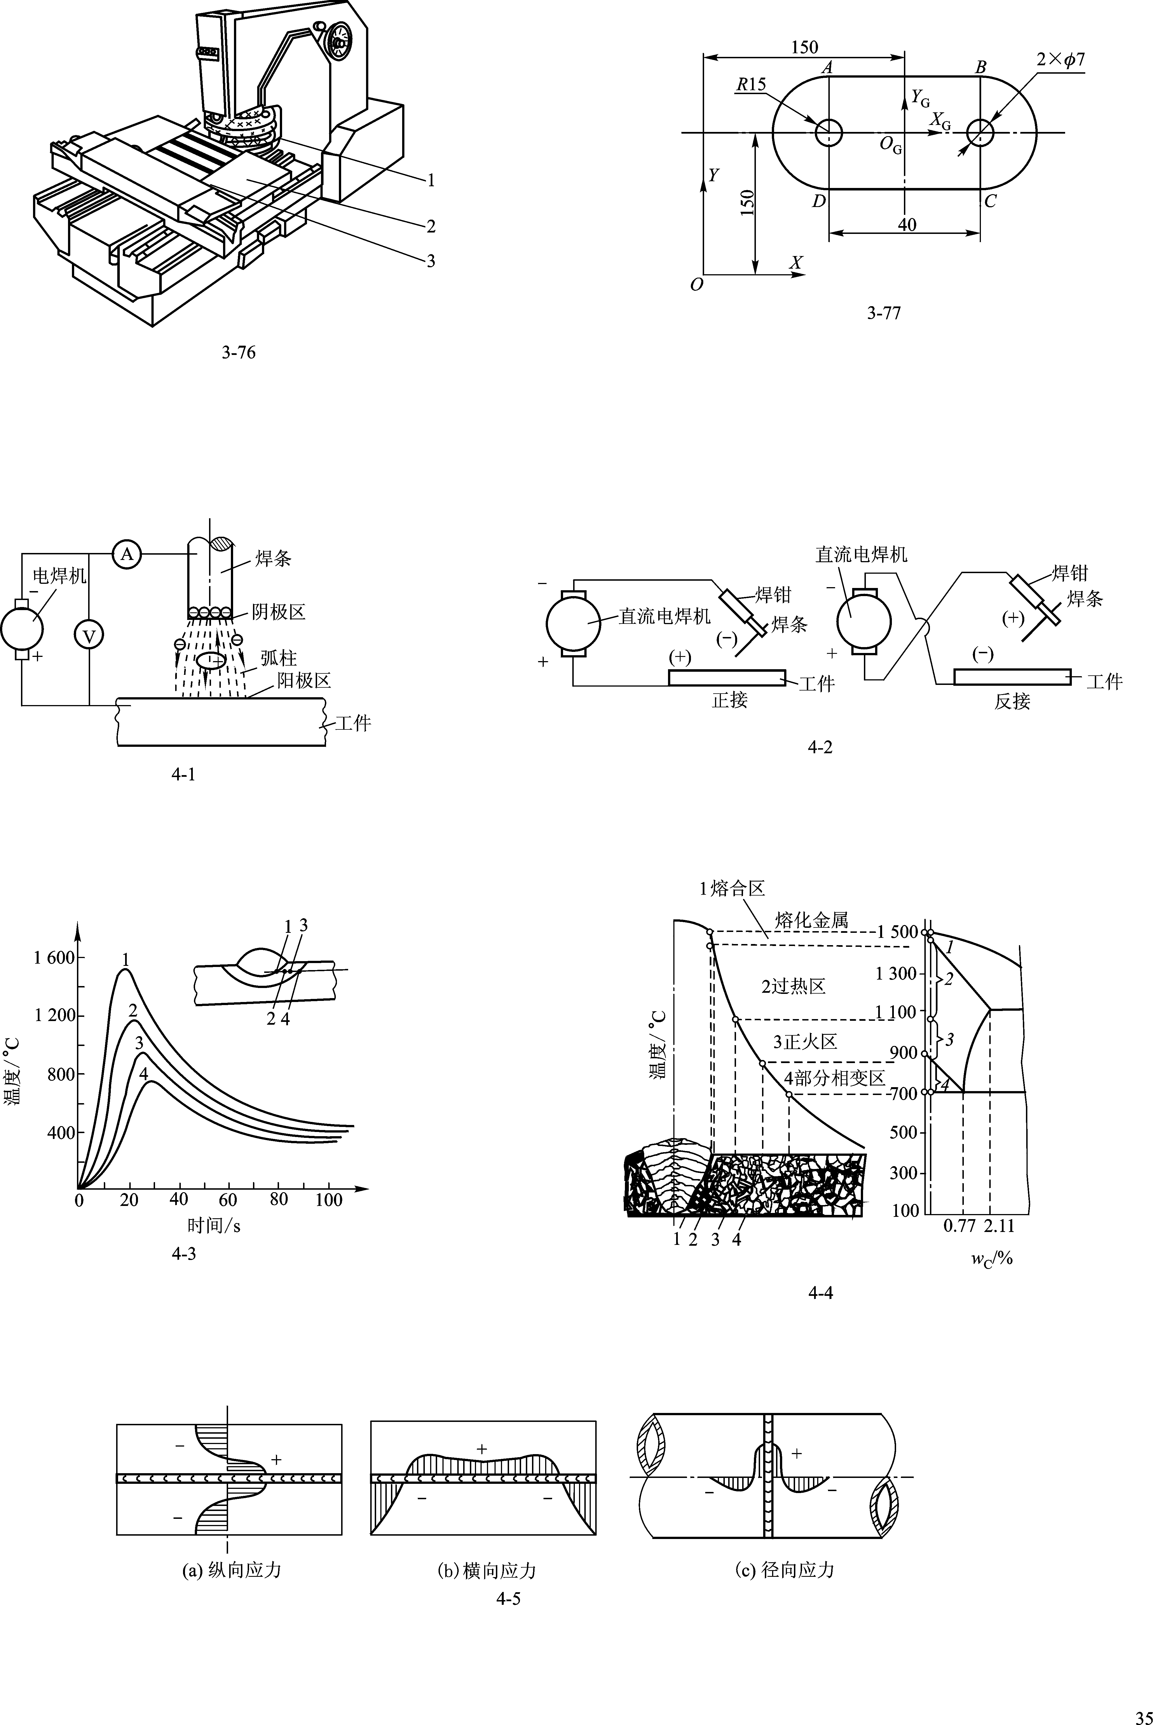
第二节 焊接接头的组织和性能
一、焊接工件上温度的变化与分布
在焊接过程中，焊缝及其附近的金属都是由常温状态开始被加热到较高的温度，然后再逐渐冷却到常温。但随着各点金属所在位置的不同，其最高加热温度是不同的。离焊缝越近的点被加热的温度越高，越远的点被加热的温度越低。
焊缝区各点温度变化情况
二、焊接接头的组织与性能
在焊接过程中，焊缝的形成是一次冶金过程，焊缝附近区域金属相当于受到一次不同规范的热处理，必然会产生相应的组织与性能的变化。

Slide 7
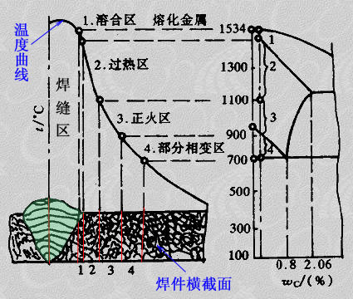
第二节 焊接接头的组织和性能
以低碳钢为例:
焊缝和焊缝附近区域由于受到电弧不同程度的加热而产生组织与性能的变化。如图，左侧下部是焊件的横截面，上部是相应各点在焊接过程中被加热的最高温度曲线。图中1、2、3、4等各段金属组织的获得可用右侧所示的部分铁-碳合金状态图来对照分析。
图4-4 低碳钢焊接接头的组织

Slide 8
第二节 焊接接头的组织和性能
1.焊缝
焊缝结晶为柱状铸态组织，由铁素体和少量珠光体所组成；
低熔点的硫、磷杂质和氧化铁等易偏析物集中在焊缝中心区，将影响焊缝的力学性能；
焊接时，焊接材料的渗合金作用，焊缝金属中锰、硅等合金元素含量可能比母材金属高，焊缝金属的性能可能不低于母材金属的性能。
2．焊接热影响区（焊缝两侧金属因焊接热作用而发生金相组织和力学性能变化的区域）
（1）熔合区（温度处于固相线和液相区间）
焊缝和基体金属的交接过渡区，母材部分融化。熔化的金属凝固成铸态组织，未融化金属因加热温度过高而成为过热粗晶。强度、塑性、韧性下降，且接头断面变化，易引起应力集中，所以熔合区在很大程度上决定着焊接接头的性能。
（2）过热区（温度在Ac3以上100～200℃至固相线区间）
奥氏体晶粒急剧长大，形成过热组织，故塑性及韧性降低。对于易淬火硬化钢材，此区脆性更大。

Slide 9
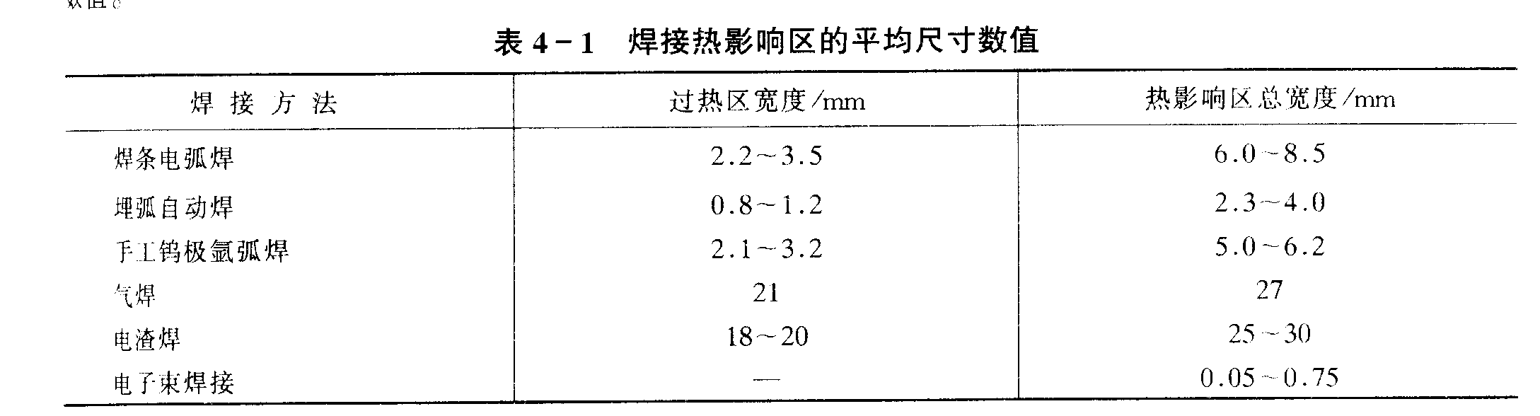
电弧焊
第二节 焊接接头的组织和性能
（3）正火区（温度在Ac1至Ac3以上100～200℃区间）
加热时金属发生重结晶，转变为细小的奥氏体晶粒。冷却后得到均匀而细小的铁素体和珠光体组织，其力学性能优于母材。
（4）部分相变区（温度在Ac1～Ac3区间）
珠光体和部分铁素体发生重结晶，转变成细小的奥氏体晶粒。部分铁素体不发生相变，但其晶粒有长大趋势。冷却后晶粒大小不均，因而力学性能比正火区稍差。
焊接热影响区的大小和组织性能变化的程度，决定于焊接方法、焊接参数、接头形式和焊后冷却速度等因素。
表4-1 焊接热影响区的平均尺寸数值
同一焊接方法不同的焊接参数时，热影响区域的大小也不相同，增加焊接速度、减小焊接电流都能减小焊接热影响区域。

Slide 10
第二节 焊接接头的组织和性能
三、改善焊接热影响区组织和性能的方法
低碳钢的焊接结构，用手工电弧焊或埋弧自动焊时，热影响区尺寸较小，对焊接产品质量影响较小，焊后可不进行热处理；
低合金钢焊接结构或用电渣焊焊接的结构，热影响区较大，焊后必须进行热处理，通常可用正火的方法细化晶粒，均匀组织，改善焊接接头的质量；
对于焊后不能进行热处理的焊接结构，只能通过正确选择焊接方法，合理制定焊接工艺来减小热影响区，以保证焊接质量。

Slide 11
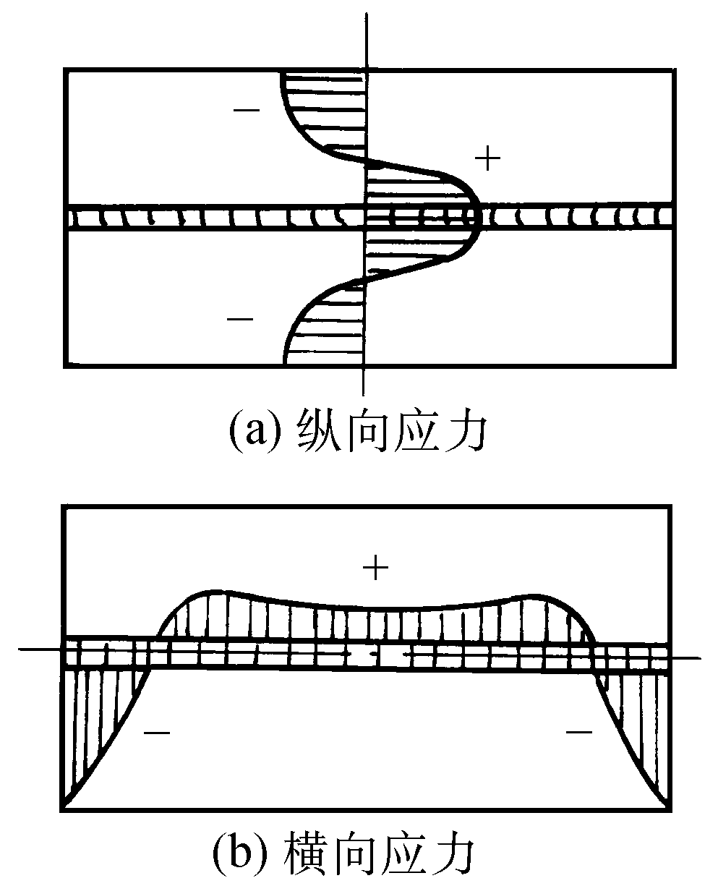
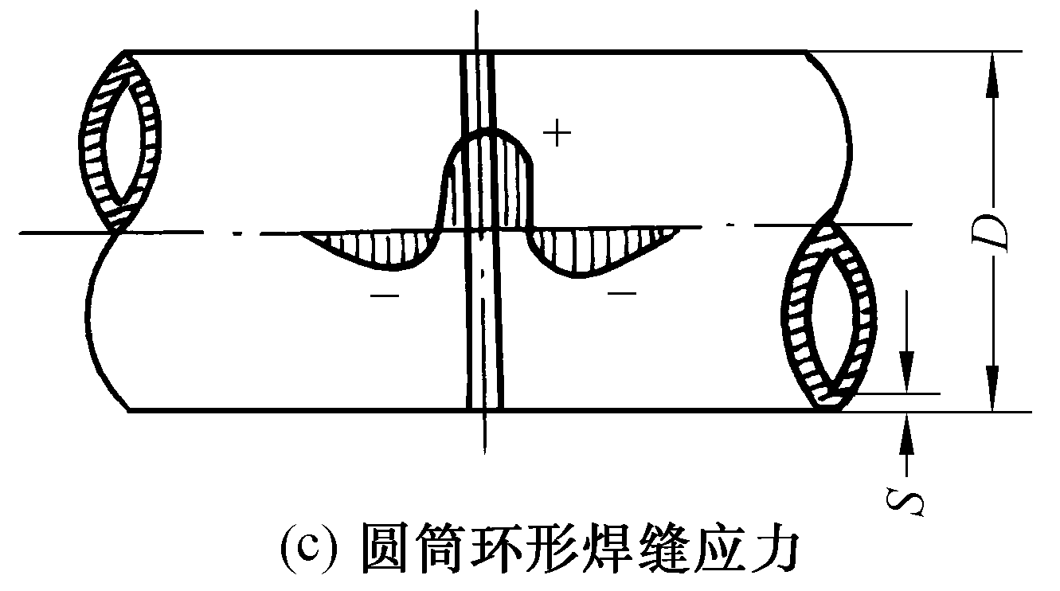
第三节 焊接应力与变形
焊接应力：焊接构件由焊接而产生的内应力。
焊接变形：焊后焊件残留的变形。
产生原因：加热时，焊缝区金属的热膨胀量较大，但受两侧金属所制约不能自由伸长而被塑性压缩，向厚度方向展宽；冷却时，同样受两侧金属制约而不能自由收缩，各部分收缩不一致，导致焊缝区乃至整个焊件产生应力和变形。总之，加热不均匀及冷却不均匀导致焊接应力和变形。
焊接应力分布：
（a）对接焊缝纵向应力
（b）对接焊缝横向应力
（c）圆筒环形焊缝应力

Slide 12
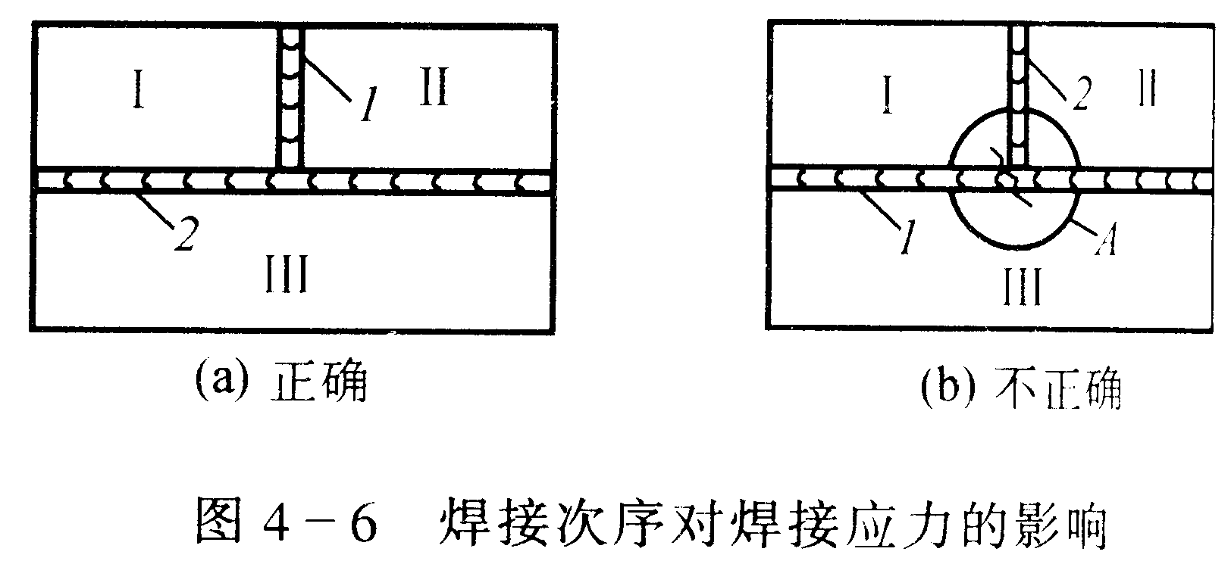
第三节 焊接应力与变形
减小焊接应力的措施：
①合理的焊接次序（图中A区易产生裂缝），合理选材（选用塑性好的材料）。
②焊前预热，预热温度为350～400℃,减弱各部位温差，从而显著减小焊接应力。
③焊后热处理：去应力退火，加热到600～650℃，保温1小时以上，缓冷。
图4-6 焊接次序对应力的影响

Slide 13
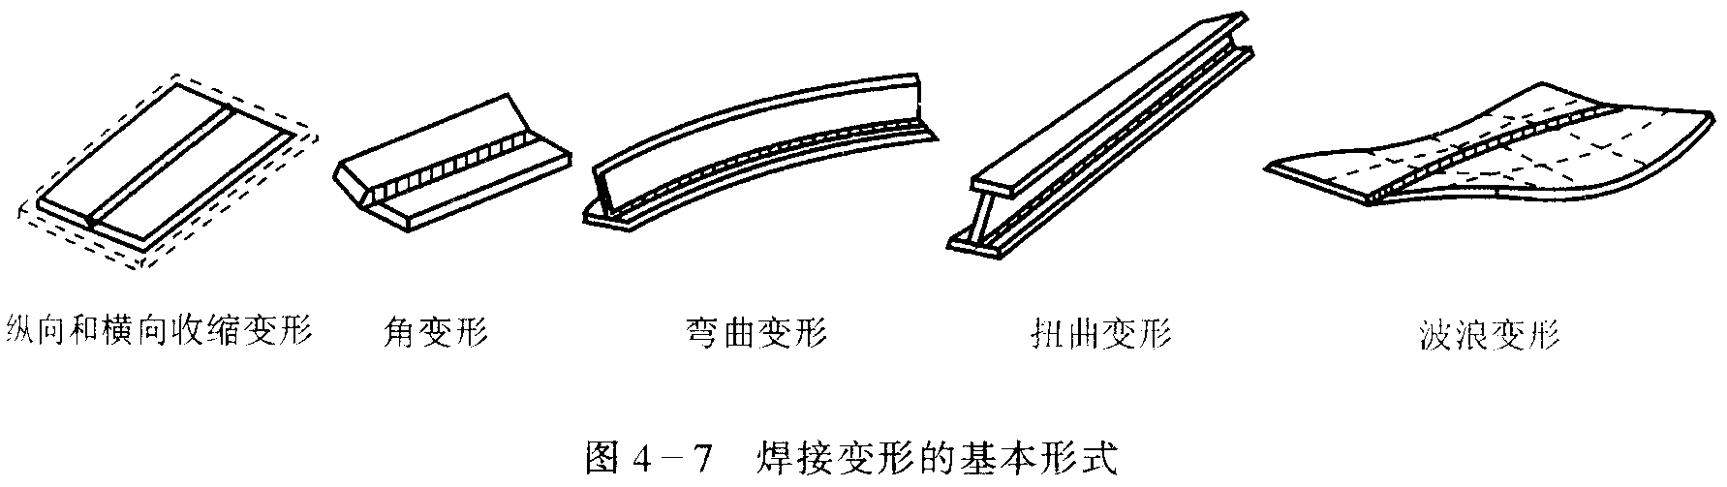
第三节 焊接应力与变形
焊接变形的基本形式：
收缩变形：焊缝纵向、横向收缩，使构件纵向、横向尺寸减小。
角变形：Y型坡口对接时，焊接次序不合理，焊缝横向收缩不均匀引起的变形。
弯曲变形：焊缝不对称，工艺不合理，焊接T形梁时，由于焊缝布置不对称，焊缝纵向收缩引起的变形。
扭曲变形：焊接工字梁时，由于焊接顺序和焊接方向不合理引起的变形。
波浪变形：焊接薄板时，由于焊缝收缩使薄板局部产生较大压力而失去稳定引起的变形。

Slide 14
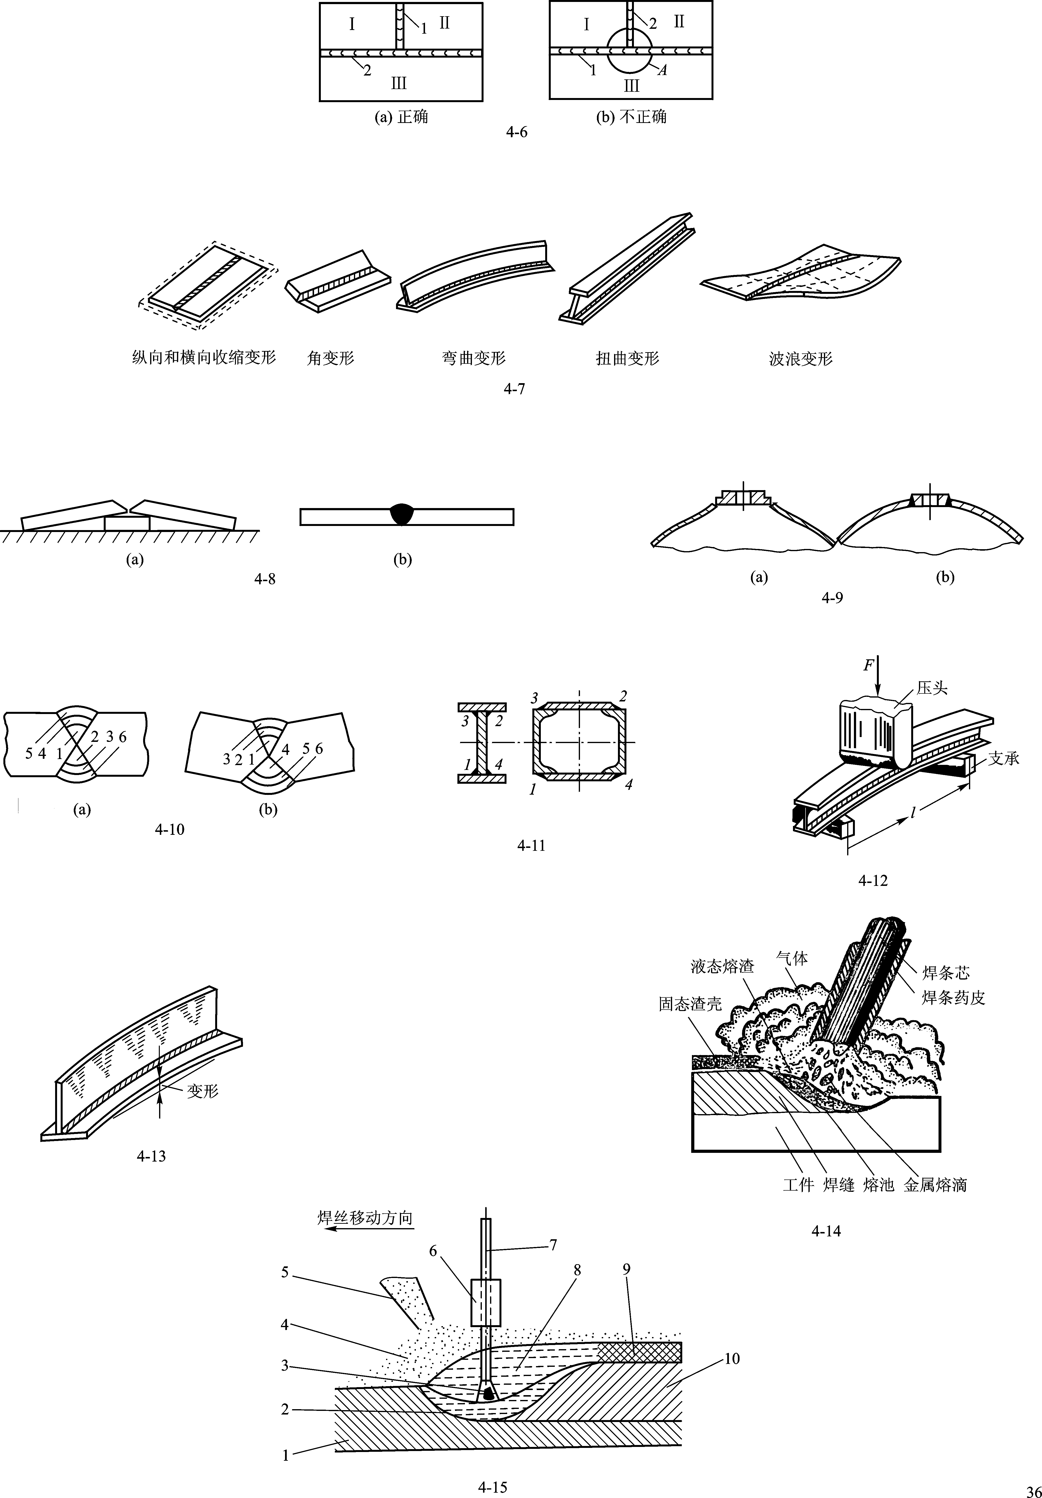
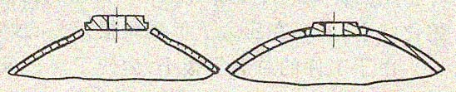
第三节 焊接应力与变形
预防变形的措施:
①焊前措施：
反变形法
焊前反变形
焊后
平板焊接的反变形
焊前预弯反变形
焊后
防止壳体焊接局部塌陷的反变形

Slide 15
第三节 焊接应力与变形
加裕量法：补偿焊后收缩，下料裕量0.1～0.2％。
刚性夹持法：夹持，点固（塑性好的材料）。
合理的焊接次序：构件对称两侧都有焊缝时应使两侧焊缝的收缩能互相抵消或减弱。图为X型坡口及梁的焊接次序。
合理
梁的焊接次序
不合理

Slide 16
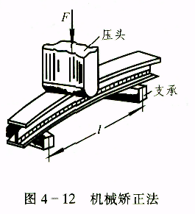
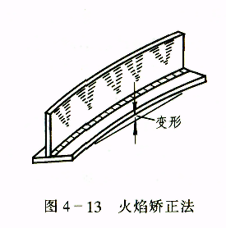
第三节 焊接应力与变形
②焊后措施
机械矫正法：利用机械外力作用来矫正变形，如辊床、压力机、矫直机。
火焰加热矫正法：氧—乙炔火焰加热压应力处（考经验），然后冷却收缩，产生相反方向的塑性变形，以消除焊接变形。
焊接裂纹：
产生原因：焊接应力过大；材料成分（S、P、氢含量）等。
预防：选用碱性焊条，预热，合理次序，小能量焊接。
图4－12 机械矫正法
图4－13 火焰矫正法

Slide 17
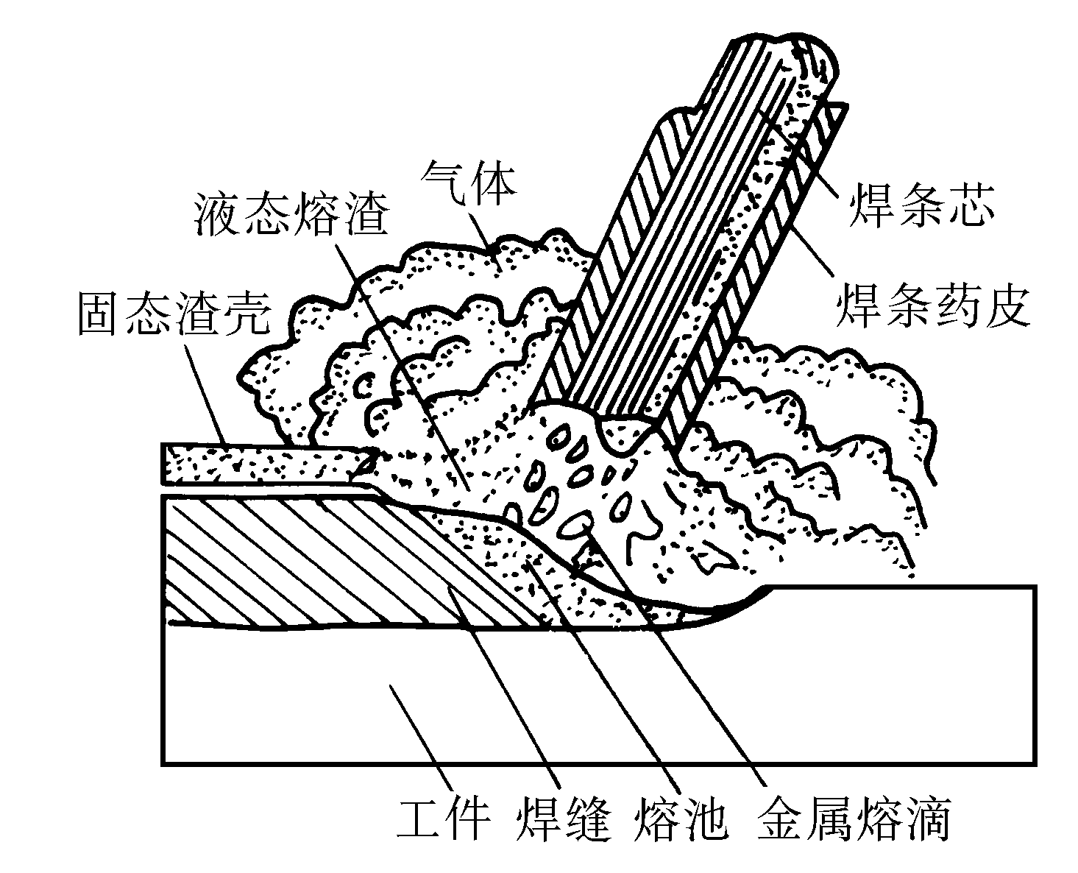
第四节 焊条电弧焊
定义：用手工操纵焊条进行焊接的方法。
一、焊条电弧焊的焊接过程
优点：设备简单，操作灵活，成本低。
缺点：有强烈的弧光和烟尘，劳动条件差，生产率低，对工人技术水平要求高，焊接质量不稳定。
适用：单件小批量生产，焊接碳素钢、低合金结构钢、不锈钢及铸铁的补焊等。
•电弧燃烧→工件、焊条→熔化→熔池→填充焊缝；
•药皮熔化＋液态金属→物化反应→熔渣→保护焊缝；
•药皮分解→CO₂、CO、H₂等气体→保护焊缝。
焊条电弧焊过程

Slide 18
第四节 焊条电弧焊
焊缝质量由很多因素决定，如母材金属和焊条的质量、焊前的清理程度、焊接时电弧的稳定情况、焊接参数、焊接操作技术、焊后冷却速度以及焊后热处理等。
二、电焊条
涂有药皮的熔化电极，由药皮和焊芯两部分组成。
1、焊芯 ：在焊接过程中既是导电的电极，同时本身又熔化作为填充金属，与熔化的母材共同形成焊缝金属。
2、药皮：压涂在焊芯表面的涂料层，主要作用是提高电弧燃烧的稳定性；在焊接过程中造气造渣，防止空气对熔化金属的作用；对熔池脱氧并加入合金，保证焊缝金属的化学成分和力学性能。

Slide 19
第四节 焊条电弧焊
常用结构钢焊条焊芯的牌号和成分
焊条药皮原料的种类名称及其作用

Slide 20
第四节 焊条电弧焊
3、焊条的分类及型号
按熔渣的化学性质分：
酸性焊条（药皮熔渣中酸性氧化物比较多：SiO2,TiO2,Fe2O3）
优点：焊渣呈玻璃状，易脱渣；工艺性能较好，电弧稳定。
缺点：力学性能，尤其是塑性和韧性差，抗裂性低。
典型型号：E4303
碱性焊条（药皮熔渣中碱性氧化物比较多:CaO,FeO,MnO,Na2O）
优点：焊缝金属塑性、韧性好，抗裂性强，合金元素损失少
缺点：对油、锈、污敏感；电弧不稳定；熔渣为结晶状，不易脱渣。
按用途分：
碳钢、低合金钢、不锈钢、堆焊、铸铁、铜及铜合金、铝及铝合金焊条等。其中应用最广泛是碳钢及低合金钢焊条。

Slide 21
第四节 焊条电弧焊
型号与牌号：
国标GB/T 5117—2012《碳钢焊条》和 GB/T 5118—2012《低合金钢焊条》的规定，两种焊条型号用大写字母“E”和数字表示，如E4303、E5015等。“E”表示焊条，型号中四位数字的前两位表示熔敷金属抗拉强度的最小值，第三位数字表示焊条适用的焊接位置，第三位与第四位数字组合表示药皮类型和电流种类。
焊条牌号是焊条行业统一的焊条代号。焊条牌号一般用一个大写拼音字母和三个数字表示，如J422、J507等。拼音字母表示焊条的大类，如“J”表示结构钢焊条（碳钢焊条和普通低合金钢焊条），“A”表示奥氏体不锈钢焊条，“Z”表示铸铁焊条等；前两位数字表示各大类中若干小类，如结构钢焊条前两位数字表示焊缝金属抗拉强度等级，最后一个数字表示药皮类型和电流种类。
焊条药皮类型和电源种类编号
编 号 | 1 | 2 | 3 | 4 | 5 | 6 | 7 | 8
药皮 类型 | 钛型 | 钛钙型 | 钛铁矿型 | 氧化铁型 | 纤维素型 | 低氢钾型 | 低氢钠型 | 石墨型
电源 种类 | 交、直流 | 交、直流 | 交、直流 | 交、直流 | 交、直流 | 交、直流 | 直流 | 交、直流

Slide 22
第四节 焊条电弧焊
4、焊条的选用原则：
按强度等级和化学成分选用
焊接一般结构．如低碳钢、低合金钢结构件时，一般选用与焊件强度等级相同的焊条，而不考虑化学成分相同或相近。
焊接异种结构钢时，按强度等级低的钢种选用焊条。
焊接特殊性能钢种，如不锈钢、耐热钢时，应选用与焊件化学成分相同或相近的特种焊条。
焊件的碳、硫、磷质量分数较大时，应选用碱性焊条。
焊接铸造碳钢或合金钢时，因为碳和合金元素较高，铸件厚度、刚度较大，形状复杂，应选用碱性焊条。

Slide 23
第四节 焊条电弧焊
按焊件的工作条件选用
焊接承受动载、交变载荷及冲击载荷的结构件时，应选用碱性焊条。
焊接承受静载的结构件时，可选用酸性焊条。
焊接表面带有油、锈、污等结构件时，应选用酸性焊条。
焊接在特殊条件（腐蚀、高温）下工作的结构件时，应选用特殊用途焊条。
按焊件的形状、刚度及焊接位置选用
厚度、刚度大、形状复杂的结构件，应选用碱性焊条。
厚度、刚度不大，形状一般，尤其是均可采用平焊的结构件，应选用适当的酸性焊条。
除平焊外，立焊、横焊、仰焊等焊接位置的结构件应选用全位置焊条。

Slide 24
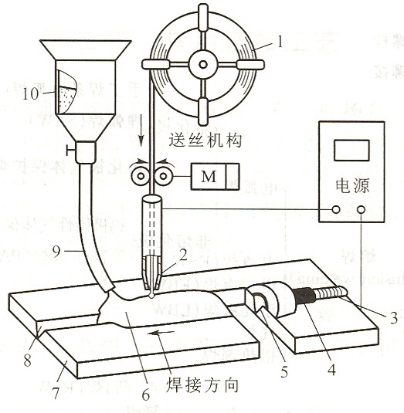
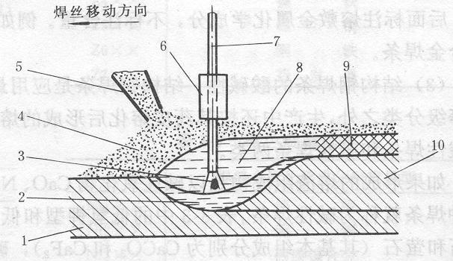
第五节 埋弧焊
一、埋弧焊焊接过程
堆放焊剂→焊丝送入电弧区→选定弧长→电弧燃烧 →（焊机带动）焊丝匀速前移→实现焊接过程（同焊条电弧焊）。
埋弧焊的纵截面图
1-焊件；2-熔池；3-熔滴； 4-焊剂；5-焊剂斗；
6-导电嘴；7-焊丝；8-熔渣；9-渣壳；10-焊缝
埋弧焊过程示意图
1-焊丝；2-导电嘴；3-焊缝；4-渣壳；5-熔敷金属；
6-焊剂；7-母材；8-坡口；9-软管；10-焊剂漏斗

Slide 25
第五节 埋弧焊
焊丝与焊剂
焊接材料
相当于药 皮
相当于焊 芯
焊 剂
熔 炼焊 剂
陶 瓷焊 剂
焊 丝
熔炼焊剂：在熔炼炉中制备，成分均匀，适于大量生产；
陶瓷焊剂：利用粉末冶金工艺制备，颗粒强度低。

Slide 26
埋弧焊的焊丝与焊剂
国产焊剂作用范围及配用焊丝

Slide 27
第五节 埋弧焊
二、埋弧焊的特点
(1)生产率高。埋弧焊的电流可达到1000A以上，比焊条电弧焊高6～8倍。同时节省了更换焊条的时间，比焊条电弧焊提高生产率5～10倍。
(2)焊接质量高且稳定。埋弧焊焊剂供给充足，电弧区保护严密，熔池保持液态时间较长，冶金过程进行得较为完善，气体与杂质易于浮出。同时焊接参数自动控制调整，焊接质量高且稳定，焊缝成形美观。
(3)节省金属材料。埋弧焊热量集中，熔深大，20～25 mm以下的工件可不开坡口进行焊接，而且没有焊条头的浪费，飞溅很小，所以能节省大量金属材料。
(4)改善了劳动条件。埋弧焊看不到弧光，焊接烟雾也很少，可实现自动焊接，劳动条件得到很大改善。
（5）设备费用高，工艺装备复杂，对接头加工与装配要求严格。适用于批量生产长的直线焊缝和较大直径的环形焊缝。当工件厚度增加和批量生产时，其优点尤为显著。

Slide 28
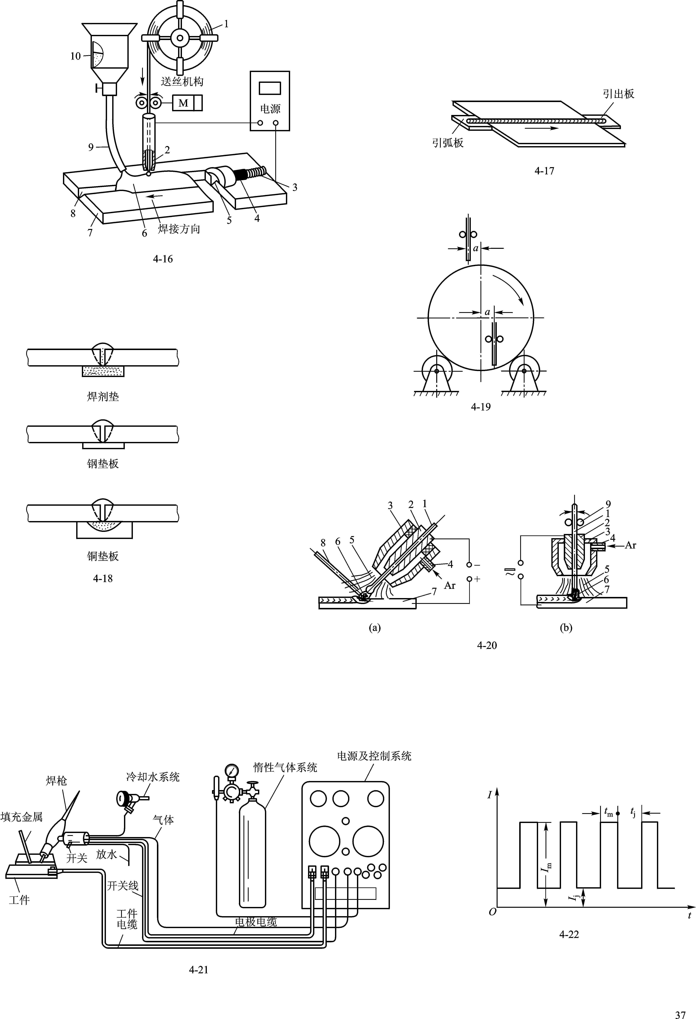
第五节 埋弧焊
三、埋弧焊工艺
（1）仔细下料、准备坡口和装配（点焊固定）
（2）焊缝两侧50～60mm以内去除油污、铁锈
（3）工件厚S<20～25mm时单面焊，S>20～25mm时双面焊（或开坡口单面焊接）
（4）焊接前在焊缝两端焊上引弧板与引出板，保证引弧处和断弧处质量）
埋弧焊的引弧板与引出板

Slide 29
第五节 埋弧焊
（5）为防止烧穿和保持焊缝成型，在焊缝下面放置焊剂垫和垫板
（6）大直径（＞250mm）筒体环焊缝时，为防止熔池金属流失，焊丝位置应逆旋转方向偏离焊件中心线一定距离a。其大小视筒体直径与焊接速度等而定。
埋弧焊的焊剂垫
环缝埋弧焊示意图

Slide 30
第六节 气体保护焊
一、氩弧焊 以氩气（惰性气体）作为保护气体的电弧焊。
种类：
（1）不熔化（钨极）极氩弧焊：电极为铈钨棒不熔化，较厚工件需填充焊丝，通过的电流有限，焊接厚度6mm以下的工件。
（2）熔化极氩弧焊：连续送进焊丝（电极），不需填充金属，可用较大电流，焊接厚度为25mm以下的工件。
1—焊丝或电极； 2—导电嘴；
3—喷嘴；
4—进气管；
5—氩气流；
6—电弧；
7—工件；
8—填充焊丝
9—送丝辊轮
钨极氩弧焊示意图
熔化极氩弧焊示意图

Slide 31
第六节 气体保护焊
钨极脉冲氩弧焊：（不熔化极氩弧焊的一种）
常用于薄板、管材和易淬火钢、高强钢焊接。原理如图：电流的幅值按一定的频率由高值到低值周期性变换，用脉冲电流焊成的连续焊缝。
钨极脉冲氩弧焊特点
• 焊缝是脉冲式的熔化凝固，易于控制。适合于焊接0.1～5 mm的钢材或管材。
• 适合于各种空间位置焊接，易于实现全位置自动焊。
• 容易调节焊接参数、能量和焊缝在高温条件下的停留时间，适合焊接易淬火
钢材和高强钢。
• 质量稳定。接头力学性能比普通氩弧焊高。

Slide 32
第六节 气体保护焊
氩弧焊特点：
适于焊接各类合金钢、易氧化的非铁金属及锆、钽、钼等稀有金属材料。
电弧稳定，飞溅小，焊缝致密，表面没有熔渣，成形美观。
(3)电弧和熔池区受气流保护，明弧可见，便于操作，容易实现全位置自动焊接。现已开始应用于焊接生产的弧焊机器人是实现氩弧焊或CO₂保护焊的先进设备。
(4)电弧在气流压缩下燃烧，热量集中，熔池较小，焊接速度较快，焊接热影响区较窄，因而工件焊后变形小。
（5）氩气价格较高，因此成本较高。

Slide 33
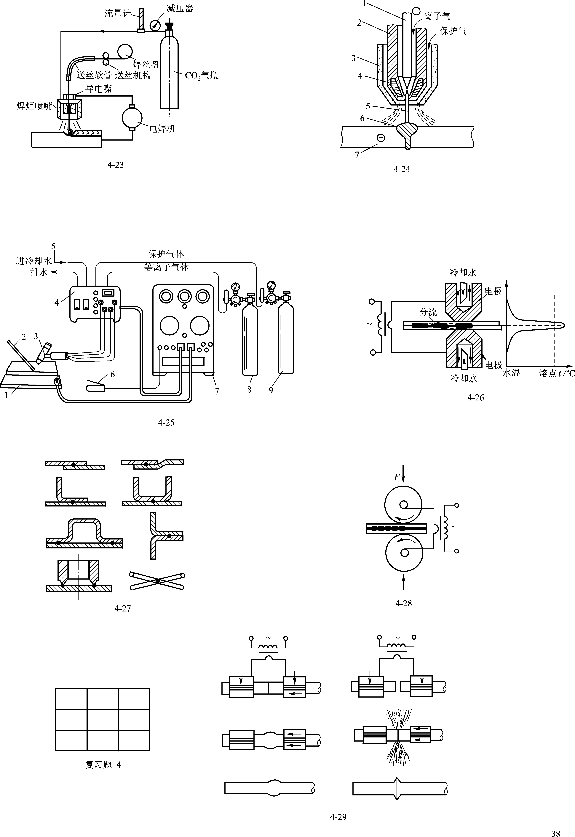
第六节 气体保护焊
二、二氧化碳气体保护焊
焊丝由送丝机构送入软导管，再经导电嘴送出。CO₂气体从喷嘴中以一定流量喷出。电弧引燃后，焊丝端部及熔池被CO₂气体所包围，故可防止空气对高温金属的侵害。
CO₂气体保护焊示意图

Slide 34
第六节 气体保护焊
二氧化碳气体保护焊特点：
（1）成本低 焊接成本仅是埋弧自动焊和手工电弧焊的40％左右。
（2）生产率高 焊丝送进自动化，电流密度大，电弧热量集中，焊接速度快。焊后没有熔渣，不需清渣，比手工电弧焊提高生产率1一3倍。
（3）操作性能好 电弧是明弧，可清楚看到焊接过程。
（4）焊接质量较好 电弧在气流压缩下燃烧，热量集中，热影响区较小，变形和开裂倾向也小。
（5）焊缝成形差 飞溅大,烟雾较大，控制不当易产生气孔。
（6）设备使用和维修不便 送丝机构容易出故障，需要经常维修。

Slide 35
第七节 等离子弧焊接与切割
定义： 借助水冷喷嘴等对电弧的拘束与压缩作用，获得较高能量密度的等离子弧进行焊接的方法。
离子电弧的产生: 使自由电弧的弧柱受到压缩，产生温度比自由电弧高得多的等离子弧。
(1) 机械压缩效应：经高频振荡使气体产生电离形成的电弧通过喷嘴细孔道，弧柱被强迫压缩。
(2) 热压缩效应：经水冷喷嘴通入一定压力的冷气（氩气、氮气）使电弧外层冷却，迫使带电粒子流向弧柱中心收缩。
(3) 磁压缩效应：带电粒子在弧柱中的运动看成是电流在一束平行的导线内流过，其自身产生的磁场使这些导线相互吸引，电弧被进一步压缩。
1－钨极
2－压缩喷嘴
3－保护罩
4－冷却水
5－等离子弧
6－焊缝
7－母材
电弧在上述三种效应的作用下，被压缩得很细，能量高度集中，弧柱内的气体完全电离为电子和离子，称为等离子弧，其温度高达16,000K以上。
等离子弧形成

Slide 36
第七节 等离子弧焊接与切割
1－焊件
2－填充焊丝
3－焊炬
4－控制系统
5－冷却系统
6－启动开关
7－焊接电源
8、9－供气系统
等离子弧设备
等离子弧切割: 离子弧用于切割时，称为等离子弧切割。比氧气切割效率高1～3倍，可以切割不锈钢、铜、铝及其合金、难熔的金属和非金属材料。等离子弧用于焊接时，称为等离子弧焊接。

Slide 37
第七节 等离子弧焊接与切割
等离子弧焊接特点：
(1)等离子弧焊具有氩弧焊的优点(压缩效应的钨极氩弧焊)。
(2)此外，等离子弧能量密度大，弧柱温度高，穿透能力强，因此焊接厚度10～12 mm的钢材可不开坡口，一次焊透双面成形。等离子弧焊的焊接速度高，生产率高，焊后的焊缝宽度和高度较均匀一致，焊缝表面光洁。
（3）当电流小到0.1A 时，电弧仍能稳定燃烧，并保持良好的挺直度和方向性，故等离子弧焊可焊接很薄的箔材。
等离子弧焊接的应用：
等离子弧焊接已在生产中得到广泛应用，特别是在国防工业及尖端技术中用以焊接铜合金、合金钢、钨、钼、钴、钛等金属焊件。如钛合金导弹壳体、波纹管及膜盒、微型继电器、电容器的外壳封焊以及飞机上一些薄壁容器等均可用等离子弧焊接。

Slide 38
作业 P167 (1),(2), (3), (4), (6), (7), (8)

Slide 39
第二章 其他常用焊接方法 第一节 电阻焊
一、电阻焊
利用电流通过焊件及其接触处产生的电阻热，将焊件局部加热到塑性或熔化状态，然后在压力下形成焊接接头的焊接方法。
电阻焊在焊接过程中产生的热量，可利用焦耳–楞次定律计算：
Q = I² R t
式中：Q——电阻焊时所产生的电阻热，J；
I——焊接电流，A；
R——工件的总电阻，工件本身的电阻和工件间的接触电阻，Ω；
t——通电时间，s。
特点：生产率高、焊接变形小、劳动条件好、不需另加焊接材料、操作简便、易实现机械化；设备较复杂、耗电量大，接头形式与工件厚度(或断面)受到限制。
种类：电阻焊分为点焊、缝焊和对焊三种形式。 

Slide 40
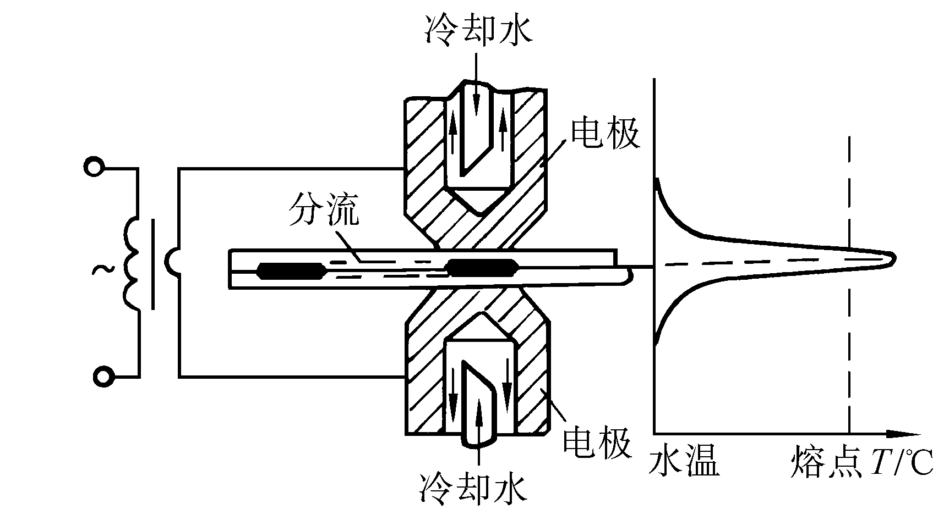
第一节 电阻焊
一、点焊：利用柱状电极加压通电，在搭接工件接触面之间焊成一个个焊点的焊接方法。
点焊示意图
过程：柱状电极压紧在工件上→接通电流→接触处温度升高熔化（液态熔核）→断电→继续保持压力或加大压力→液态熔核在压力下凝固结晶，形成焊点。
当焊接下一个焊点时，有一部分电流会流经已焊好的焊点，称为分流现象，分流会使焊接处电流减小，因此两个相邻焊点之间应有一定距离。
工件厚度↑，导电性↑，分流现象越严重，点间距↑

Slide 41
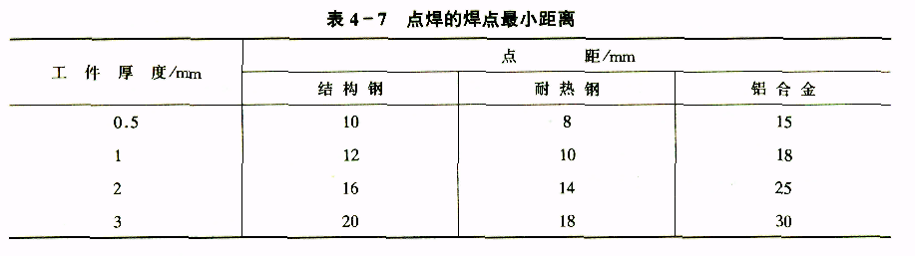
第一节 电阻焊
影响点焊质量的主要因素有焊接电流、通电时间、电极压力及工件表面清理情况等。
根据焊接时间的长短和电流大小，常把点焊焊接规范分为硬规范和软规范。硬规范是指在较短时间内通以大电流的规范。适合焊接导热性能较好的金属。软规范是指在较长时间内通以较小电流的规范。适合焊接有淬硬倾向的金属。

Slide 42
第一节 电阻焊
点焊接头形式：搭接接头
应用：主要用于S<4mm的薄板、冲压结构及线材的焊接。制造汽车、车厢，飞机等薄壁结构及罩壳和轻工、生活用品等。
点焊接头形式

Slide 43
第一节 电阻焊
二、缝焊
原理：用旋转的圆盘状滚动电极代替了柱状电极(也称滚焊)。焊接时，盘状电极压紧焊件并转动(也带动焊件向前移动)，配合断续通电，即形成连续重叠的焊点。
特点及应用：
（1）焊点重叠50%以上，密封性好。主要用于制造要求密封性的薄壁结构。如油箱、小型容器与管道等。
（2）缝焊过程分流现象严重，焊接相同厚度的工件时，焊接电流约为点焊的1.5～2倍。需要使用大功率焊机，用精确的电气设备控制间断通电的时间。
（3）缝焊只适用于厚度在3 mm以下的薄板结构。
缝焊示意图

Slide 44
第一节 电阻焊
三、对焊
利用电阻热使两个工件在整个接触面上焊接起来的一种方法。根据焊接操作方法的不同，对焊又可分为电阻对焊和闪光对焊。
（1）电阻对焊
两个工件接头平滑→施加预压力→端面紧密接触，压紧→通电→产生电阻热使工件接触处迅速加热到塑性状态→接头产生塑性变形而焊接起来。
特点及应用：
操作简单，接头比较光滑。焊前清理端面。高温端面易氧化，质量不易保证。
只用于焊接断面简单、直径(或边长)小于20 mm和强度要求不高的工件。
电阻对焊示意图

Slide 45
第一节 电阻焊
（2）闪光对焊
先通电，接头不平点接触，接触点金属迅速熔化，蒸发。在蒸汽压力和电磁力作用下，液体金属发生爆破，以火花形式从接触处飞出而形成“闪光”。继续送进工件，保持一定闪光时间，待焊件端面全部加热熔化时，迅速对焊件施加顶镦力，并切断电源，焊件在压力作用下产生塑性变形而焊在一起。
特点及应用：
接头中夹渣少、质量好、强度高。金属损耗较大，闪光火花易沾污其他设备与环境，接头处焊后有毛刺需要加工清理。
常用于重要工件焊接，相同金属、异种金属(铝—铜、铝—钢等)均可焊接。工件直径小可到0.01mm的金属丝，大可到20000mm^{２}的金属棒和金属型材。
闪光对焊示意图

Slide 46
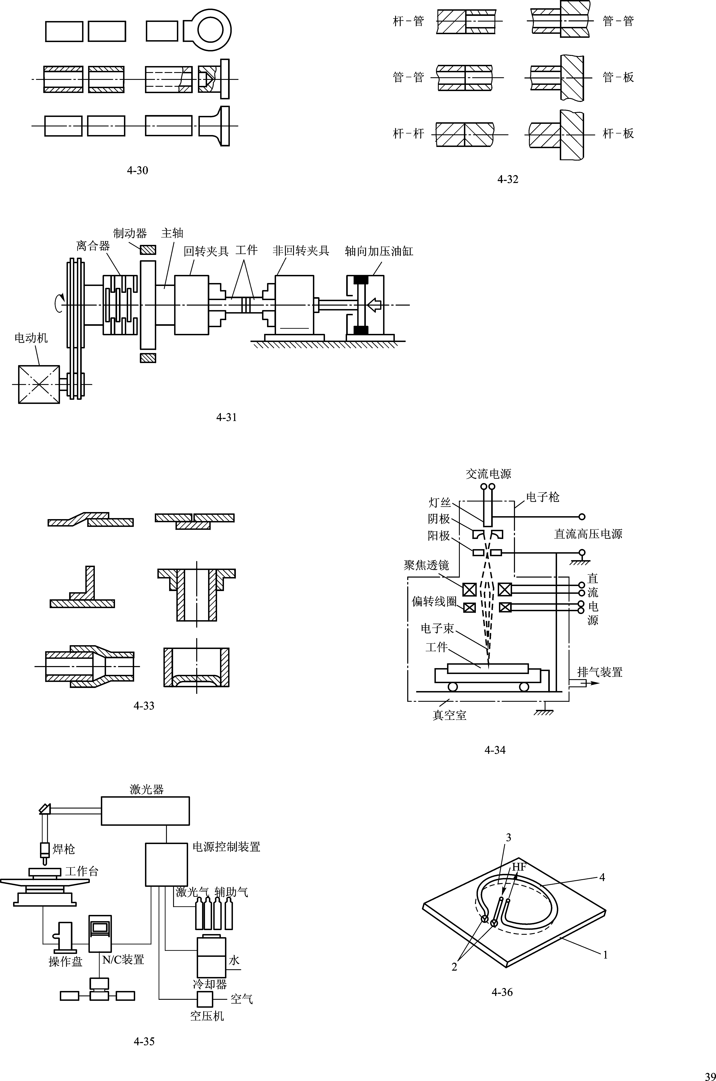
第一节 电阻焊
对焊的接头形式：
对接接头，接头断面尽量相同。 圆棒直径、方钢边长和管子壁厚之差均不应超过25%。
广泛用于刀具、钢筋、自行车车圈、钢轨和管道的焊接。
对焊接头形式

Slide 47
第二节 摩擦焊
摩擦焊：利用工件间相互摩擦产生的热量，同时加压而进行焊接的方法。
摩擦焊示意图

Slide 48
第二节 摩擦焊
摩擦焊的特点：
（1）在摩擦焊过程中，焊件接触表面的氧化膜与杂质被清除，因此接头组织致密，不易产生气孔、夹渣等缺陷，接头质量好而且稳定。
（2）可焊接的金属范围较广，不仅可焊同种金属，也可以焊接异种金属。
（3）焊接操作简单，不需焊接材料，容易实现自动控制，生产率高。
（4）设备简单、电能消耗少(只有闪光对焊的1/10～1/15)。要求刹车及加压装置的控制灵敏。
（5）设备一次性投资大。
摩擦焊接头形式：
摩擦焊接头一般是等断面的，特殊情况下也可以是不等断面的。但需要至少有一个焊件为圆形或管状。
摩擦焊接头形式

Slide 49
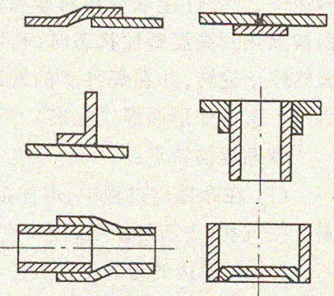
第三节 纤焊
钎焊：利用熔点比焊件低的钎料作填充金属，加热时钎料熔化而将焊件连接起来的焊接方法。
原理：表面清理好的焊件→搭接形式接头→钎料放在接头的间隙附近或接头的间隙中→加热T>T钎料熔点，钎料熔化并渗入到接头间隙中→液态钎料与工件金属相互溶解扩散→冷凝后形成钎焊接头。
分类:
硬钎焊：钎料熔点高于450°C，焊接接头强度在200MPa以上。钎料: 铜基、银基和镍基钎料等。
硬钎焊主要用于受力较大的钢铁、铜合金结构件、工具以及刀具的焊接。
软钎焊：钎料熔点低于450°C，焊接接头强度一般不超过70MPa。主要用于受力不大的常温工作的仪表、导电元件的连接。钎料:锡铅合金
钎焊的接头形式：板料搭接和套件镶接。接头有较大钎接面，间隙适当。
钎焊的接头形式

Slide 50
第三节 纤焊
纤焊过程中一般要使用熔剂，即纤剂。
作用：去除钎料及被焊金属表面的氧化膜、油污，改善钎料的润湿性，保护钎料及焊件不被氧化。
软钎焊时用松香、氧化锌溶液做纤剂。
硬钎焊时用硼砂、硼酸、氟化物、氯化物等做纤剂。
纤焊加热方式：火焰加热、电阻加热、感应加热、炉内加热、盐浴加热以及烙铁加热等，烙铁加热温度低，只适用于软钎焊。
特点及应用范围：
①工件加热温度低，组织和力学性能变化小，变形也小。接头光滑平整，工件尺寸精确。
②可以焊接性能差异很大的异种金属，对工件厚度的差别没有严格的限制。
③对工件整体进行钎焊时，可同时钎焊多条(甚至上千条)接缝组成的复杂形状构件，生产率很高。
④设备简单，投资少。
⑤接头强度尤其是动载强度低，耐热性差，且焊前清理及组装要求较高。

Slide 51
第四节 真空电子束焊接
原理:
电子枪、工件及夹具全部装在真空室内。电子枪由加热灯丝、阴极、阳极及聚集装置等组成。当阴极被灯丝加热到2,600K时，能发出大量电子。这些电子在阴极与阳极（焊件）间的高压作用下，射向焊件表面使焊件金属迅速熔化，甚至气化, 适当移动焊件，得到要求的焊接接头。
真空电子束焊接示意图

Slide 52
第四节 真空电子束焊接
特点：
（1）焊件金属无氧化、氮化、无金属电极沾污，表面平滑纯净，没有弧坑或其他表面缺陷。内部结合好，无气孔及夹渣。
（2）热源能量密度大，熔深大，速度快，焊缝深而窄，能单道焊厚件。焊接热影响区很小，基本上不产生焊接变形，防止难熔金属熔接时产生的裂纹及泄漏。
（3）不必开坡口，焊接时一般不必另填金属。但接头要加工得平整洁净，装配紧，不留间隙。
（4）电子束参数可在较宽范围内调节，且焊接过程的控制灵活，适应性强。
应用：
微型电子线路组件、真空膜盒、钼箔蜂窝结构，原子能燃料原件、大型导弹壳体，熔点、导热性、溶解度相差很大的异种金属构件，真空中使用的器件和内部要求真空的密封器件等。

Slide 53
第五节 激光焊接
原理：
利用激光器受激产生的激光束，通过聚焦系统聚焦到十分微小的焦点(光斑)上，能量密度大于10^{５} W/cm^{２}。当调焦到焊件接缝时，光能转换为热能，使金属熔化形成焊接接头。
激光焊接的特点：
(1)能量释放极其迅速，点焊过程只有几毫秒。提高了生产率，被焊材料不易氧化。因此可以在大气中进行焊接，不需要气体保护或真空环境。
(2) 能量密度很高，热量集中，作用时间很短。所以焊接热影响区极小，焊件不变形，特别适用于热敏感材料的焊接。
（3）焊接一般焊法难以接近或无法安置的焊点。
（4）激光可对绝缘材料直接焊接，焊接异种金属材料也比较容易，甚至能把金属与非金属焊在一起。
激光焊接示意图

Slide 54
作业 p176 (2), (3), (4)

Slide 55
第三章 常用金属材料的焊接 第一节 金属材料的焊接性
一、金属焊接性的概念
金属材料对焊接加工的适应性，即金属在一定的焊接方法、焊接材料、工艺参数及结构形式条件下获得优质焊接接头的难易程度。包括工艺焊接性和使用焊接性。
工艺焊接性：即在一定工艺条件下，焊接接头产生工艺缺陷的倾向，尤其是出现裂纹的可能性；
使用焊接性：即焊接接头在使用中的可靠性，包括力学性能及耐热、耐蚀等特殊性能。
金属材料的焊接性可通过估算和实验方法来确定。

Slide 56
第一节 金属材料的焊接性
二、钢材焊接性的估算方法
碳钢及低合金结构钢的碳当量经验公式
w(C)_{当量}<0.4%～0.6%时，钢材塑性良好，淬硬倾向不明显，焊接性良好。在一般的焊接工艺条件下，焊件不会产生裂纹。但厚大工件或在低温下焊接时，应考虑预热。
w(C)_{当量}=0.4%～0.6%时，钢材塑性下降，淬硬倾向明显，焊接性能相对较差。焊前工件需要适当预热，焊后应注意缓冷。要采取一定的焊接工艺措施才能防止裂纹。
w(C)_{当量}>0.6%时，钢材塑性较低，淬硬倾向很强，焊接性不好。焊前工件必须预热到较高温度，焊接时要采取减少焊接应力和防止开裂的工艺措施，焊后要进行适当的热处理，才能保证焊接接头质量。

Slide 57
第二节 碳钢的焊接
一、低碳钢的焊接
低碳钢碳质量分数≤0.25%，塑性好，一般没有淬硬倾向，对焊接过程不敏感，焊接性好。不需特殊的工艺措施，焊后不需进行热处理(电渣焊除外)。
二、中、高碳钢的焊接
中碳钢碳质量分数为0.25%～0.6%。随着碳质量分数的增加，淬硬倾向越加明显，焊接性逐渐变差。生产中，主要焊接各种中碳钢的铸件与锻件。
(1)热影响区易产生淬硬组织和冷裂纹。当焊件刚性较大或工艺不当时，就会在淬火区产生冷裂纹。
(2)焊缝金属热裂纹倾向较大。焊接时，基体材料熔化后进入熔池，使焊缝金属碳质量分数增加，塑性下降，焊缝及熔合区可能产生裂纹。
高碳钢与中碳钢基本相似。但焊接性更差，焊接时，应采用更高的预热温度、更严格的工艺措施。高碳钢的焊接一般只限于利用焊条电弧焊进行修补工作。

Slide 58
第三节 合金结构钢的焊接
低合金结构钢焊接特点
(1)热影响区的淬硬倾向
低合金结构钢焊接时，热影响区可能产生淬硬组织，淬硬程度与钢材的化学成分和强度级别有关。钢中含碳及合金元素越多，钢材强度级别越高，则焊后热影响区的淬硬倾向越大。
(2)焊接接头的裂纹倾向
随着钢材强度级别的提高，产生冷裂纹的倾向也加剧。
冷裂纹的影响因素
• 焊缝及热影响区的含氢质量分数；
• 热影响区的淬硬程度；
• 焊接接头应力大小。

Slide 59
第三节 合金结构钢的焊接
低合金结构钢焊接措施
•强度级别较低的钢材，常温时与低碳钢基本一样。在 低温或在大刚度、大厚度构件焊接时，应防止出现淬硬组织，要适当增大焊接电流、减慢焊接速度、选用抗裂性强的低氢型焊条。必要时需采用预热措施。对锅炉、受压容器等重要构件，当厚度大于20 mm时，焊后必须进行退火处理，以消除应力。
•强度级别高的低合金结构钢件，焊前需预热。焊接时，应调整焊接参数，以控制冷却速度不要太快。焊后进行热处理，消除内应力。

Slide 60
第四节 铸铁的补焊
铸铁的焊接特点：
(1)熔合区易产生白口组织，硬度很高，焊后很难进行机械加工。
(2)易产生裂纹。铸铁强度低、塑性差， 焊缝及热影响区内易产生裂纹，甚至使焊缝整体断裂。用非铸铁组织的焊条或焊丝冷焊铸铁件时，碳及硫、磷杂质含量高，基体材料过多熔入焊缝中，则易产生热裂纹。
(3)易产生气孔。铸铁碳质量分数高，易生成CO和CO₂气体，凝固时间很短，熔池中的气体来不及逸出而形成气孔。
铸铁的补焊有热焊、冷焊，一般采用手工电弧焊、气焊。
热焊 焊前将工件整体或局部预热到600～700°C，焊后缓慢冷却。
优点：可防止出现白口组织和裂纹，焊补质量较好。焊后可机械加工。
缺点：生产率低，成本较高，劳动强度差。
冷焊 一般不预热或较低温度预热（400°C以下）。常用手工电弧焊，依靠焊条来调整焊缝的化学成分，防止白口和裂纹。
优点：方便灵活，生产率高，成本低，劳动条件好，可用于一些非加工面的焊补。

Slide 61
第五节 非铁金属及其合金的焊接
一、铝及铝合金的焊接 （纯铝、铝锰合金、铝镁合金及铸铝）
焊接特点：
(1)铝与氧的亲和力很大，极易氧化生成氧化铝(Al₂O₃)，组织致密，熔点高达2050℃，覆盖在金属表面，能阻碍金属熔合。氧化铝的密度较大，易使焊缝形成夹渣缺陷。
(2)铝的导热系数较大，要使用大功率或能量集中的热源，焊件厚度较大时应考虑预热。铝的膨胀系数较大，易产生焊接应力与变形，并可能导致裂纹的产生。
(3)液态铝能吸收大量氢气，固态铝几乎不能溶解氢，凝固中易产生气孔。
(4)铝在高温时强度和塑性很低，焊接中常由于不能支持熔池金属而形成焊缝塌陷，常需采用垫板进行焊接。
焊接方法：
常用方法有氩弧焊、气焊、点焊、缝焊和钎焊。氩弧焊是焊接铝及铝合金较好的方法，焊接时可不用焊剂。但要求氩气纯度大于99.9%。气焊常用于要求不高的铝及铝合金工件的焊接。

Slide 62
第五节 非铁金属及其合金的焊接
二、铜及铜合金的焊接 （比低碳钢困难的多）
焊接特点：
难熔合 铜导热系数大，比铁大7～11倍，热量易散失，使母材和填充金属难于熔合，需大功率电源，焊前要预热。
易氧化 液态铜易氧化，生成的Cu₂O与铜组成低熔点共晶体，分布在晶界上形成薄弱环节。铜的膨胀系数大，冷却时收缩率也大，容易产生较大的焊接应力。焊接过程中极易引起开裂。
产生气孔 铜易吸收氢，凝固时来不及逸出，形成气孔。
易变形 铜的膨胀系数和收缩系数大，且铜的导热性强，热影响区宽，焊接变形严重。
焊接方法：
铜及铜合金可用氩弧焊、气焊、碳弧焊、钎焊等进行焊接。氩弧焊主要用于焊接紫铜和青铜件。气焊主要用于焊接黄铜件。

Slide 63
作业 P181 (1), (2), (3).

Slide 64
第四章 焊接结构设计 第一节 焊接结构件材料的选择
设计焊接结构时在满足工作性能要求的前提下，首先要考虑选择焊接性能较好的材料。
材料的选择原则：
选择焊接性较好的材料。低碳钢和碳当量小于0.4%的低合金钢都具有良好的焊接性，设计中应尽量选用；
强度等级低的低合金钢，焊接性与低碳钢基本相同，钢材价格也不贵，而强度却能显著提高，条件允许时应优先选用。
强度等级较高的低合金钢，焊接性能虽然差些，但只要采取合适的焊接材料与工艺，也能获得满意的焊接接头。设计强度要求高的重要结构可以选用。
镇静钢脱氧完全，组织致密，质量较高，重要焊接结构应选用。
沸腾钢氧含量较高，组织成分不均匀，焊接时易产生裂纹。不宜用作承受动载荷或严寒下工作的重要焊接结构件以及盛装易燃、有毒介质的压力容器
异种金属的焊接，必须注意焊接性及其差异。要求接头强度不低于被焊钢材中的强度较低者，并应在设计中对焊接工艺提出要求，按焊接性较差的钢种采取措施。

Slide 65
第一节 焊接结构件材料的选择
常用金属材料的焊接性
注：A—焊接性良好； B—焊接性较好； C—焊接性较差； D—焊接性不好； (一)－很少采用。

Slide 66
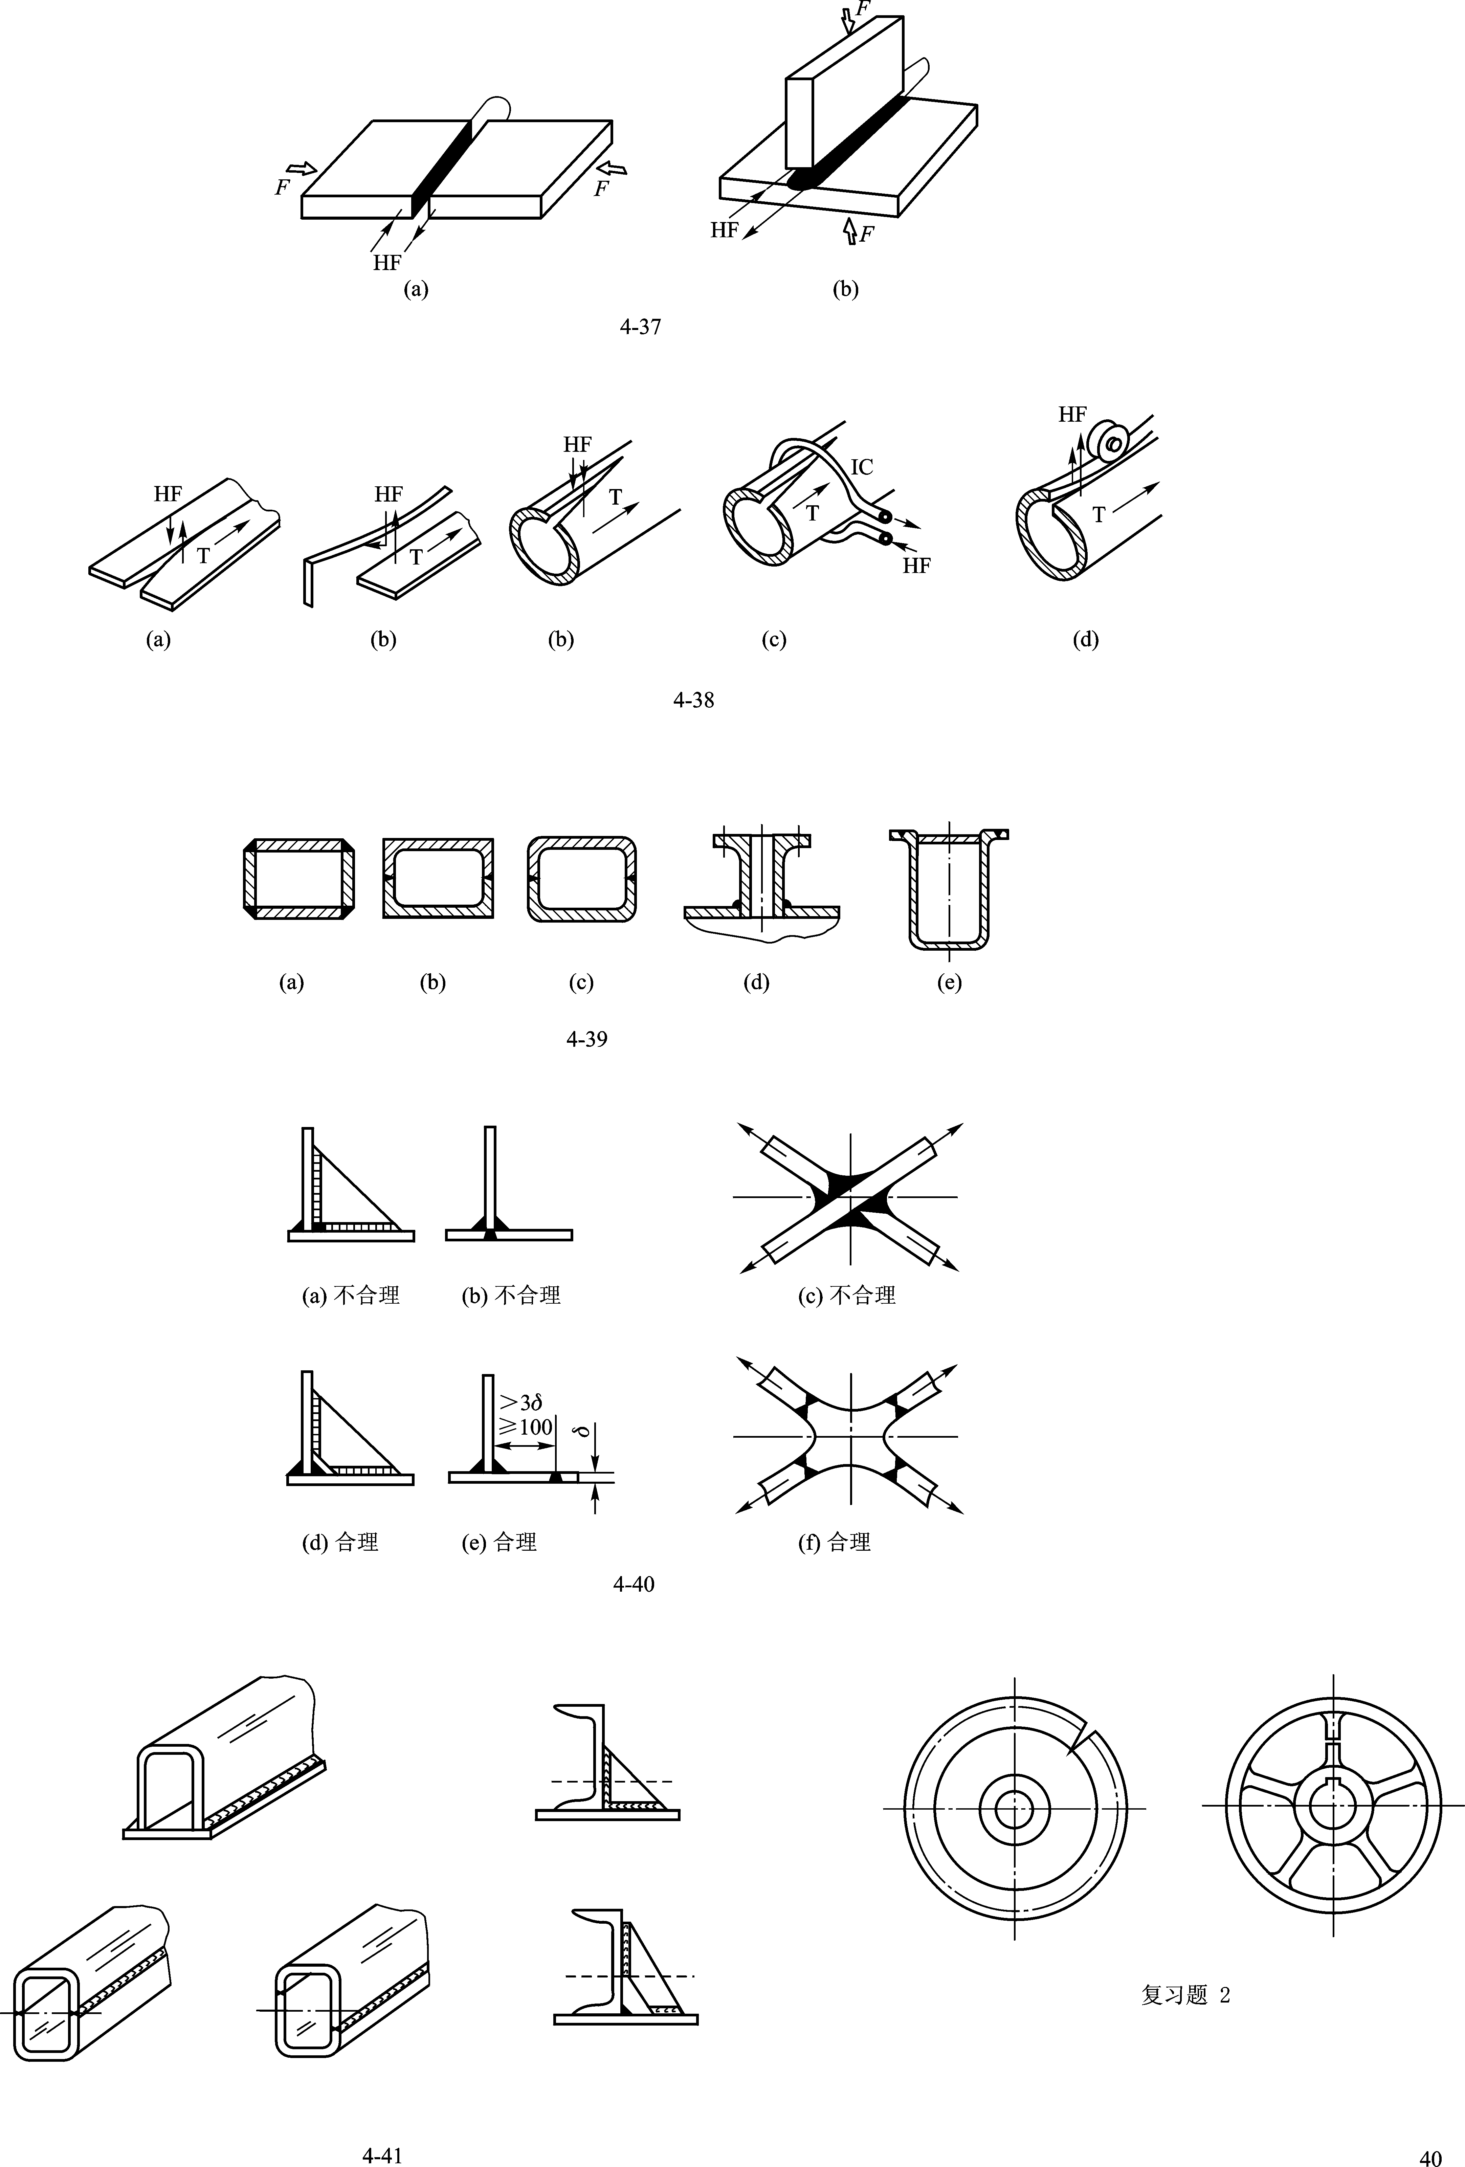
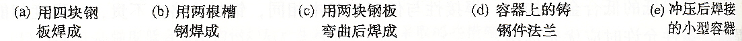
第一节 焊接结构件材料的选择
设计焊接结构时，应多采用工字钢、槽钢、角钢和钢管等型材，以降低结构质量，减少焊缝数量，简化焊接工艺，增加结构件的强度和刚性。对形状比较复杂的部分，还可以选用铸钢件、锻件或冲压件来焊接。
合理选材减少焊缝数量

Slide 67
第二节 焊接接头的工艺设计
一、焊缝布置原则
（1）尽可能分散，避免过分集中和交叉。
焊缝集中分布容易使接头过热，材料的力学性能降低。两条焊缝的间距一般要求大于三倍或五倍的板厚。
焊缝分散布置的设计

Slide 68
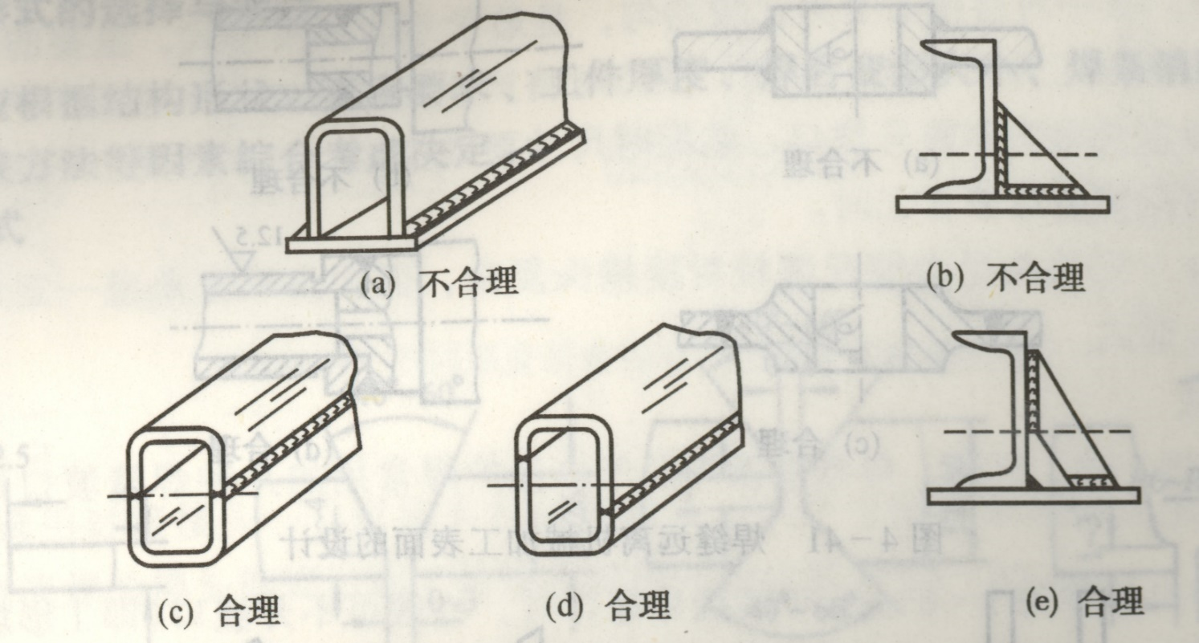
第二节 焊接接头的工艺设计
（2）应尽可能对称
焊缝的对称布置可以使各条焊缝的焊接变形相抵销，对减小梁柱结构的焊接变形有明显的效果。
焊缝对称布置设计

Slide 69
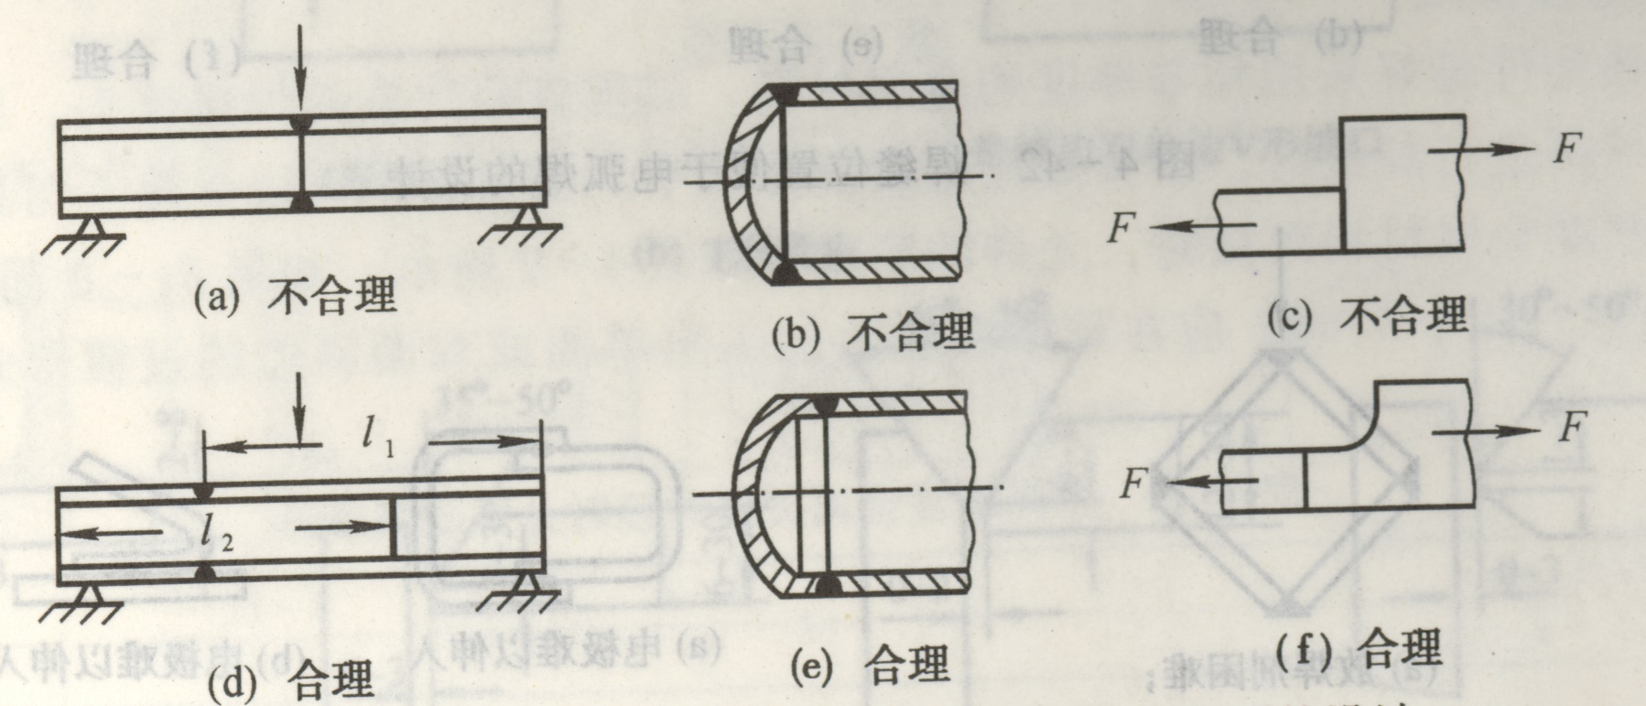
第二节 焊接接头的工艺设计
（3）应尽量避开最大应力断面和应力集中位置。
焊缝避开最大应力断面与应力集中位置的设计
如图所示。以防止焊接应力与外加应力相互叠加，造成过大的应力而开裂。不可避免时，应附加刚性支承，以减小焊缝承受的应力。

Slide 70
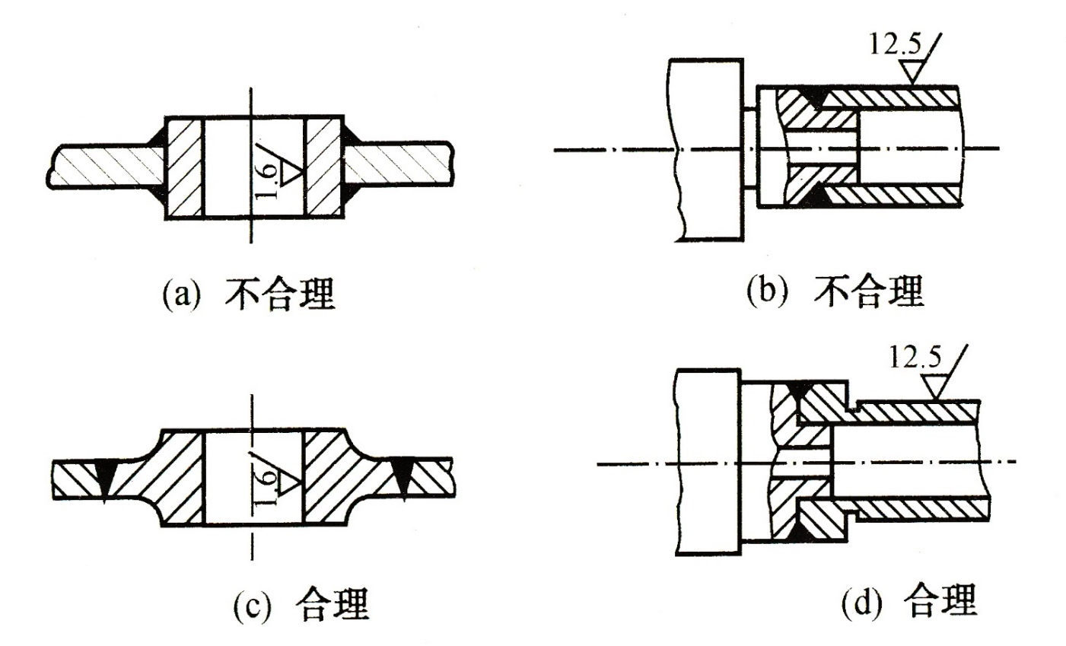
第二节 焊接接头的工艺设计
（4）应尽量避开机械加工表面。
因为焊缝的机械加工性能不好，且焊接残余应力会影响加工精度。如果焊接结构上某一部位的加工精度要求较高，又必须在机械加工完成之后进行焊接工序时，应将焊缝布置在远离加工面处，以避免焊接应力和变形对已加工表面精度的影响 。
焊缝远离机械加工表面的设计

Slide 71
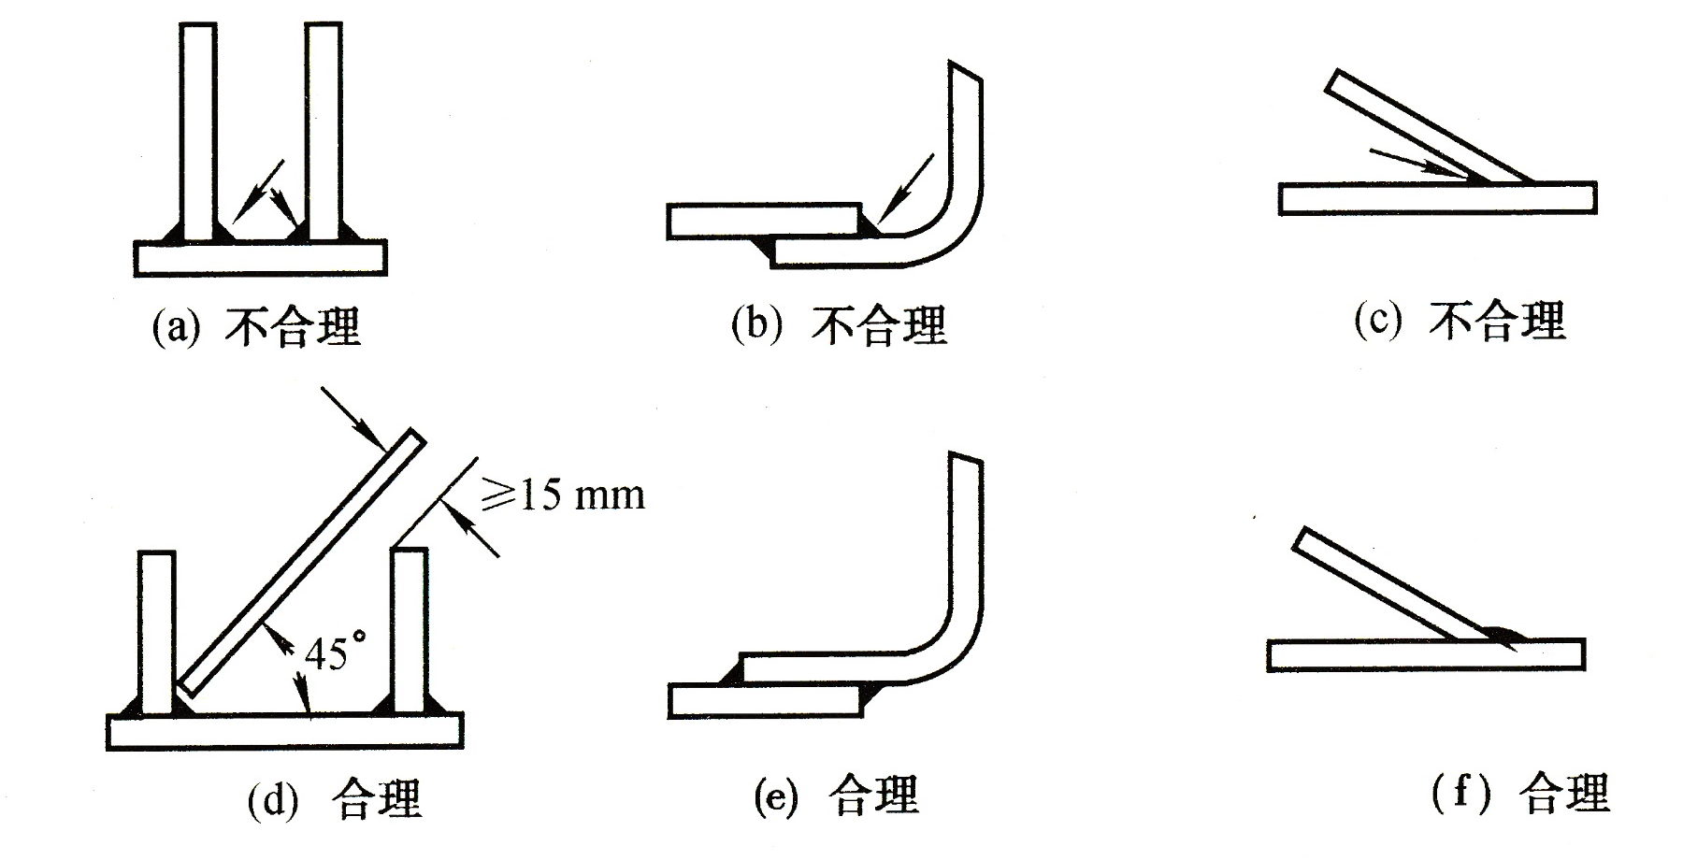
第二节 焊接接头的工艺设计
（5）焊缝位置应便于焊接操作。
焊缝位置便于电弧焊的设计

Slide 72
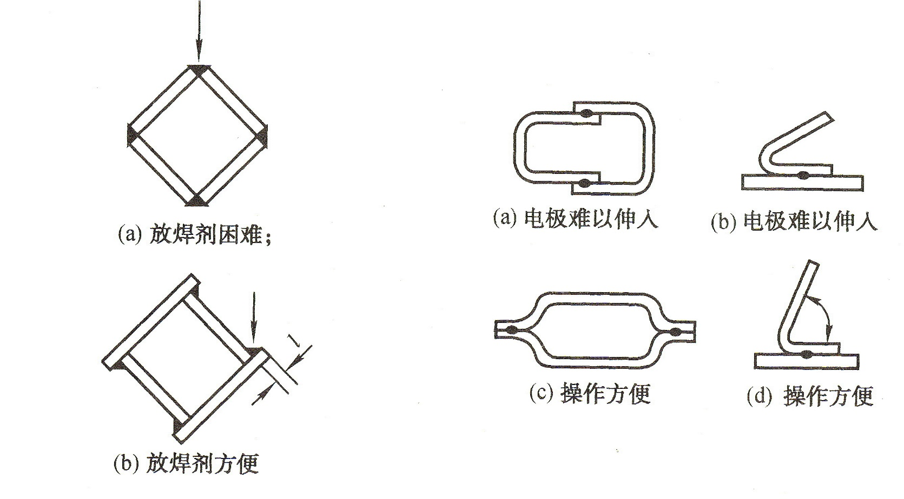
第二节 焊接接头的工艺设计
焊缝便于埋弧焊的设计
便于点焊及缝焊的设计

Slide 73
第二节 焊接接头的工艺设计
二、接头形式的选择与设计
1、接头与坡口形式
接头形式：对接、搭接、角接、T形接。
根据结构的形状、强度要求、工件厚度、焊接材料消耗量及其他焊接工艺决定。
对接：接头受力比较均匀，节省材料，是最常用的接头形式，重要的受力焊缝应尽量选用。对下料尺寸精度要求高。
搭接：被焊工件不在同一平面上，受力时接头产生附加弯曲应力，金属消耗量大，一般应避免选用。但不需开坡口，对下料要求精度低，对受力不大的平面连接与空间构架采用搭接接头可节省工时。
角接和T形接：角接接头与T形接头受力情况都较对接接头复杂，但接头成直角或一定角度时，必须采用这种接头形式。

Slide 74
第二节 焊接接头的工艺设计
接头及坡口形式见表：

Slide 75
第二节 焊接接头的工艺设计

Slide 76
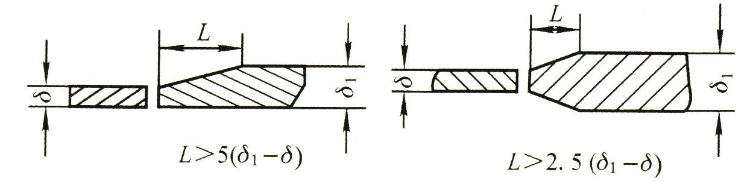
第二节 焊接接头的工艺设计
2、接头过渡形式
当两块厚度相差较大的金属材料进行焊接时，接头处会造成应力集中，而且接头两边受热不匀易产生焊不透等缺陷。如果δ₁-δ超过规定值或者双面超过2(δ₁-δ)时，应在较厚板料上加工出单面或双面斜边的过渡形式。
不同厚度金属材料对接时允许的厚度差
不同厚度金属材料对接的过渡形式

Slide 77
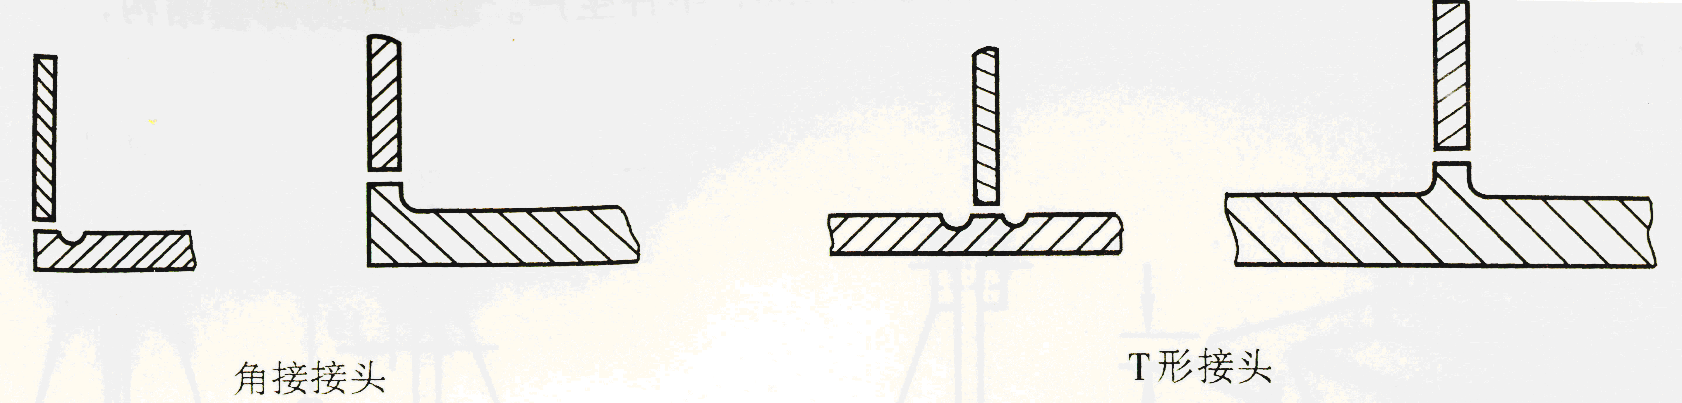
第二节 焊接接头的工艺设计
钢板厚度不同的角接与T形接头受力焊缝，可考虑采取以下过渡形式：
不同厚度的角接与T形接头的过渡形式
3、其他焊接方法的接头与坡口形式
埋弧焊的接头形式与焊条电弧焊基本相同。但由于埋弧焊选用的电流大、熔深大，所以板厚小于12 mm时，可不开坡口单面焊接；板厚小于24 mm时，可不开坡口双面焊接。焊更厚的工件时，必须开坡口。

Slide 78
作业 P191, (1).

Slide 79
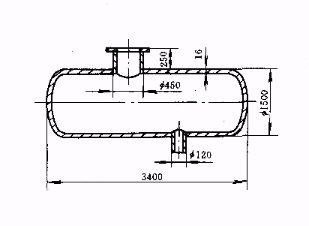
压力容器简介
结构名称：中压容器（见图）
材 料：16MnRe(低合金结构钢),
钢板尺寸为2000mm×5000mm×16mm。
生产数量：小批生产

Slide 80
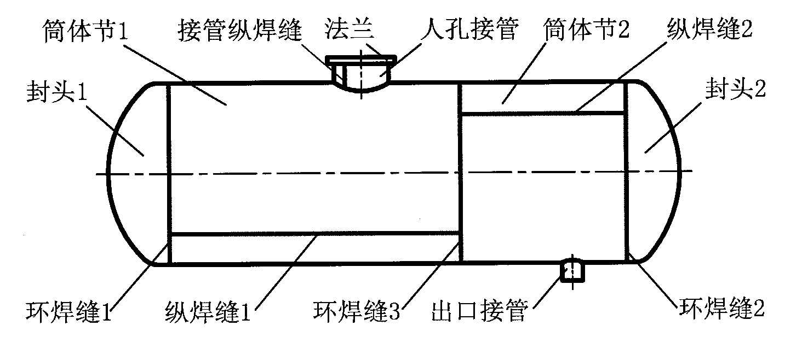
压力容器简介
工艺设计要点:
(1)选用焊接方法:筒身纵缝、环缝均采用埋弧焊，出口接管及入孔接管采用焊条电弧焊。
(2)焊缝布置:简身用钢板冷卷，按实际尺寸，可分为二节，筒身纵焊缝为避免焊缝密集，相互错开一定角度(180度)，封头应采用热压成型，与筒身连接处应有30～50mm的直段，使焊缝躲开转角应力集中位置。入孔圈采用加热卷制。其工艺图如图所示。
压力容器工艺图

Slide 81
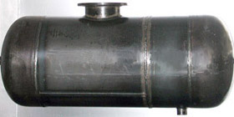
压力容器实物图

Slide 82
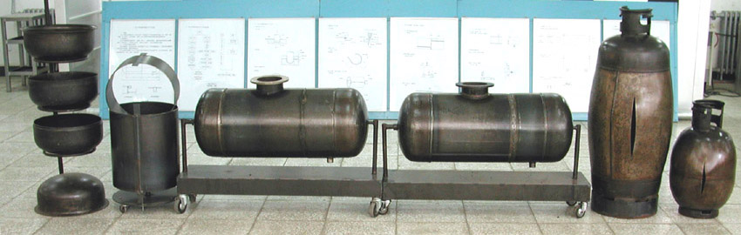
二、压力容器生产工艺过程
压力容器生产工艺过程实物图

Slide 83
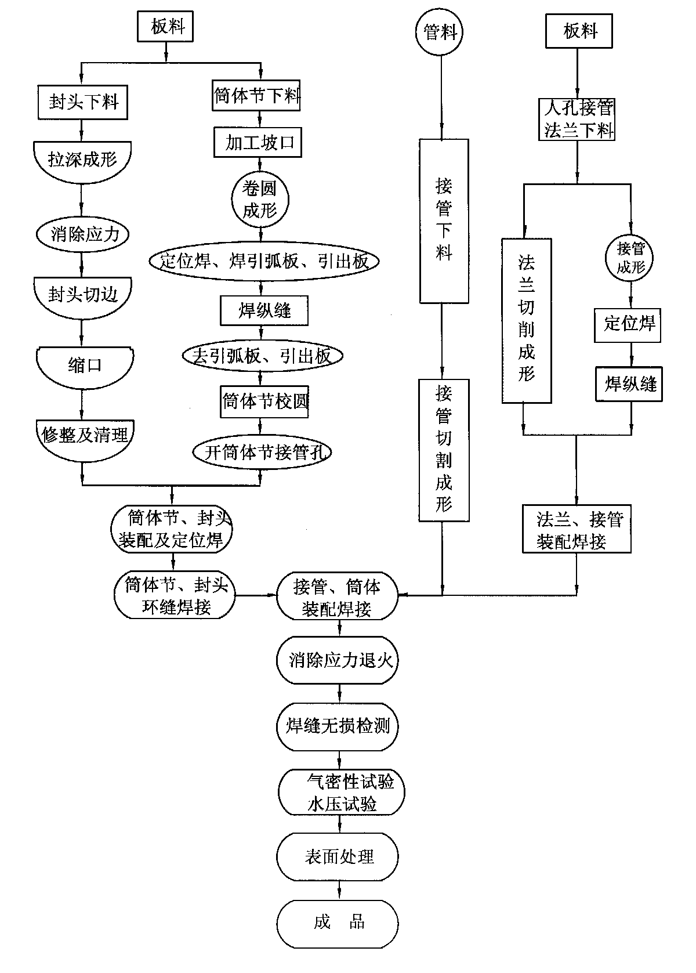
压力容器生产工艺流程框图

Slide 84
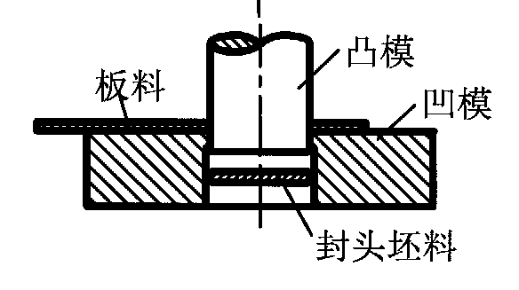
1. 封头生产工序
（1）下料

Slide 85
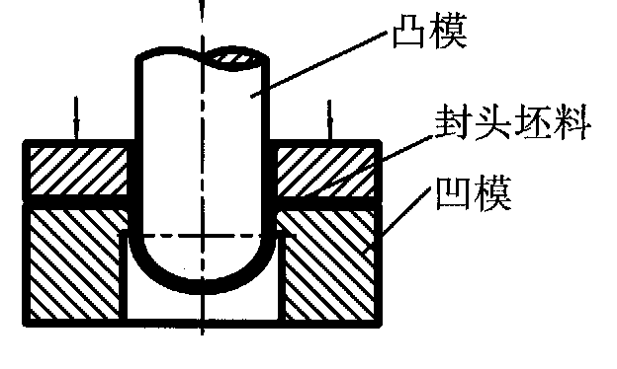
封头生产工序
（2）拉深
（3）消除应力退火

Slide 86
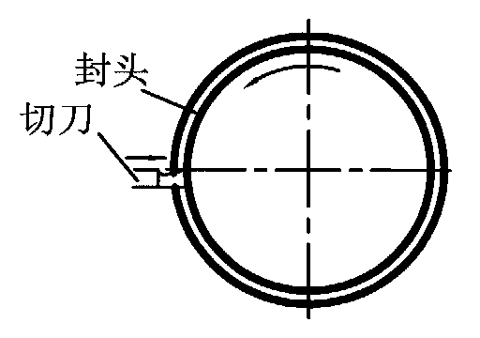
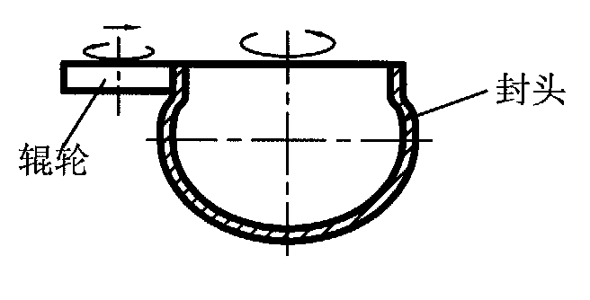
封头生产工序
（4）切边
（5）缩口

Slide 87
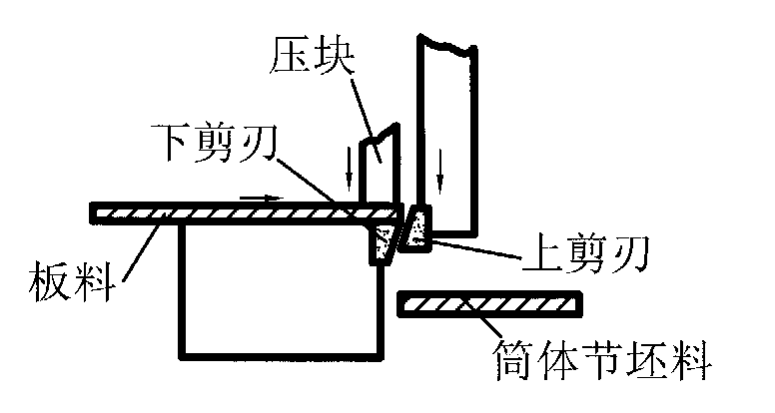
2. 筒体节生产工序
（1）下料
（2）加工坡口

Slide 88
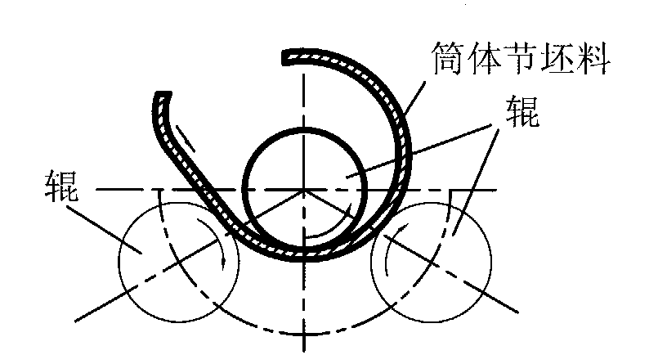
筒体节生产工序
（3）卷圆

Slide 89
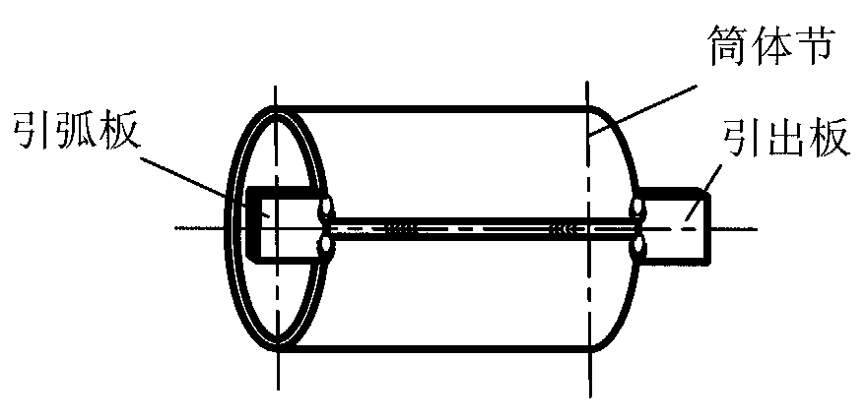
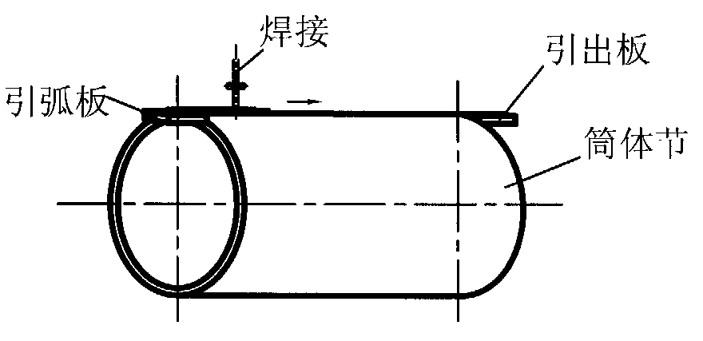
筒体节生产工序
（4）装配及定位焊
（5）焊接双面纵焊缝

Slide 90
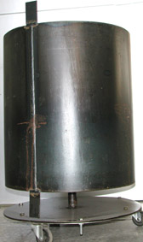
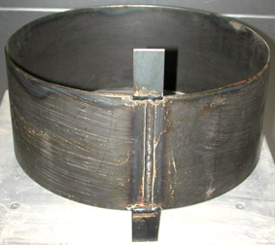
筒体节生产工序
筒体节纵焊实物图

Slide 91
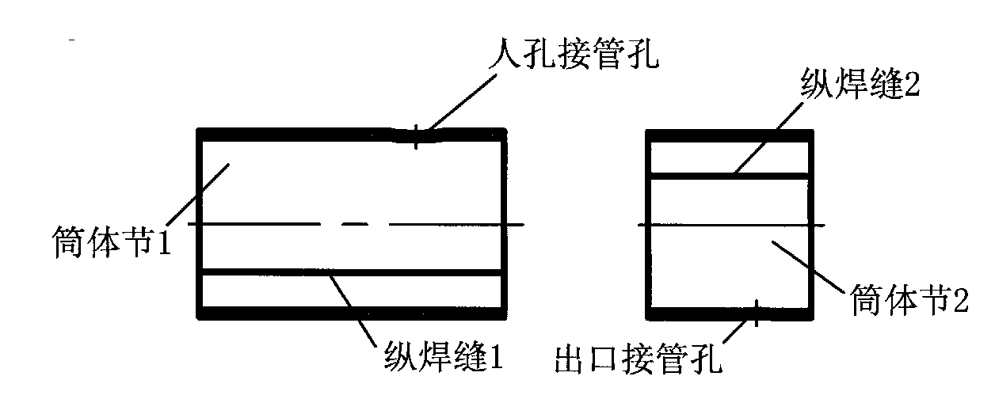
筒体节生产工序
（6）去引弧板和引出板并清理
（7）筒体节校圆
（8）筒体节开接管孔

Slide 92
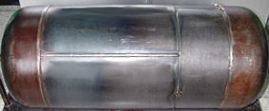
筒体节生产工序
（9）封头与筒体节及筒体节之间的装配和定位焊
压力容器装配和定位焊实物图

Slide 93
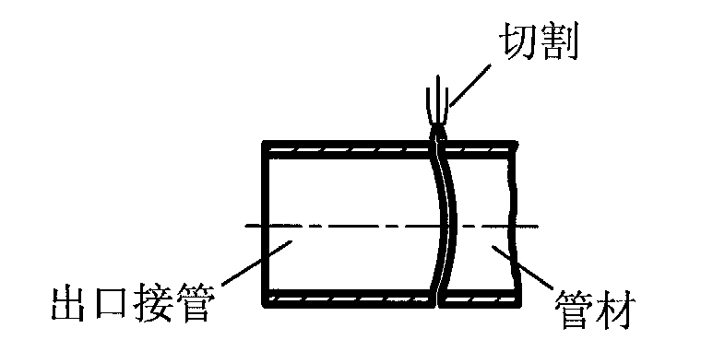

3. 接管和法兰生产工序图
（1）出口接管切割成形
（2）入孔接管板材卷圆成形

Slide 94


接管和法兰生产工序图
（3）法兰毛坯下料
（4）法兰切削成形

Slide 95

接管和法兰生产工序图
（5）入孔接管和法兰装配与焊接

Slide 96

4. 总装配和焊接生产工序
（1）环焊缝对接缩口接头与衬板接头

Slide 97

总装配和焊接生产工序
（2）焊环焊缝

Slide 98

总装配和焊接生产工序
（3）压力容器接管装配与焊接
（4）压力容器消除应力退火

Slide 99
5. 检验
（1）力学性能试验 (切取试样的破坏性检验)
（2）外观检查 (目检)
（3）超声波检验
（4）射线探伤
（5）气密性试验
（6）水压试验

Slide 100

检验
(3)超声波探伤
利用超声波探测材料内部缺陷的无损检验法。超声波在固体介质中传播时，介质变换的界面处会使超声波产生部分反射波束，根据反射波的脉冲可判断内部缺陷位置。
超声波检验示意图

Slide 101

检验
（4）射线探伤
探伤时，焊缝底面放置照相底片，射线向下照射并在通过缺陷部位时衰减，在底片上的感光有差异，会显现出与缺陷形状相同的黑色和斑点，由此可确定内部缺陷状态。
X射线探伤示意图

Slide 102

检验
（5）气密性试验
将压缩空气压入焊接容器，利用容器内外气体的压力差检查有无泄漏。
气密性试验示意图

Slide 103

检验
（6）水压试验
将焊接容器灌满水，排尽空气，用水压泵加入静水压力并维持一定的时间，观察焊缝位置是否有泄漏，并确定缺陷位置。
水压试验示意图

Slide 104

焊接检验
第一节 焊缝常见缺陷
焊接产品的制造过程要经历从原材料选择、焊前准备到焊接加工等多种工序和环节，各种因素都会使焊接结构中出现不同的焊接缺陷，影响焊接质量。
焊瘤:焊缝中的液态金属流到加热不足未融化的母材上或从焊缝跟部溢出，冷却后形成的未与母材融合的金属瘤。
焊条熔化太快，电弧过长：电流过大，焊速太快，运条不当。

Slide 105


焊接检验
第一节 焊缝常见缺陷
夹渣：施焊中焊条未搅拌熔池，焊件不洁,电流过小，分层焊时，各层渣未去除。
裂纹：焊件中含碳、硫、磷高，焊接结构设计不合理；焊接程序不当：焊缝冷却太快，应力过大，存在咬边．气泡，夹渣，未焊透。

Slide 106


焊接检验
第一节 焊缝常见缺陷
气孔：焊件不洁，焊条潮湿，电弧过长，焊速太快，电流过大，焊件含碳量高。
咬边：沿着焊缝在母材部分形成的凹陷或沟槽。
电流过大，焊条角度不对，运条不当，电弧过长。

Slide 107

焊接检验
第一节 焊缝常见缺陷
未焊透：装配间隙过小，坡口开得太小，钝边太大，电流过小，焊速过快，焊条末对准焊缝，焊件不洁。

Slide 108
焊接检验
焊接检验 焊接检验通常分为三个部分，即焊前检验、生产过程检验和焊后检验。
一、焊前检验
焊前检验的主要内容包括原材料检验和焊接结构鉴定。原材料检验内容为工件金属质量、焊丝、焊条及其它焊接材料的质量检验。
二、生产过程检验
生产过程检验是针对制造过程各工序的完成质量进行跟踪检查。内容包括焊接工艺参数（如焊接电流、焊接速度等）。
三、焊后检验
焊后检验是对焊接质量的综合评定，焊后检验的内容主要包括焊缝的外观检查、焊缝密封性检及焊缝内部缺陷检验。

Slide 109
焊接检验
焊接接头检验方法 焊接接头的检验方法可分为破坏检验和非破坏检验；
破坏检验 从焊件或试件上切取试样，以检验其各种力学性能的试验法。
非破坏检验 在不破坏焊接结构和焊接接头状态的条件下，直接审查和评定焊接质量。

Slide 110

焊接检验
常用非破坏检验方法
一、无损检测 工业生产中常用的外观检查方法中，除用眼睛或低倍放大镜观察(目检)焊缝表面缺陷外，较多地采用下列方法：
1. 着色探伤 利用渗透性很强的有色油液喷到焊缝位置。去除油液后，用显微剂可显示带有色彩的缺陷形状图象，从而判断缺陷的位置和严重程度。
图 着色探伤法操作示意图

Slide 111

焊接检验
常用非破坏检验方法
2. 磁粉探伤 利用在强磁场中，铁磁性材料表层缺陷产生的漏磁场吸附磁粉的现象而进行的无损检验法。通过磁场使工件磁化，在工件表面均匀撒上磁粉，有缺陷的位置会出现磁粉聚集现象，从而可找到缺陷位置。
图 磁粉探伤原理示意图

Slide 112

焊接检验
常用非破坏检验方法
3.射线探伤 采用X射线或γ射线照射焊接接头，以检察内部缺陷的无损检验法。X射线或γ射线在穿透一定厚度物质时有衰减的特性，探伤时，焊缝底面放置照相底片，射线向下照射并在通过缺陷部位时衰减，在底片上的感光有差异，会显现出与缺陷形状相同的黑色斑点，由此可确定内部缺陷状态。
图 X射线探伤法

Slide 113

焊接检验
常用非破坏检验方法
4.超声波探伤 利用超声波探测材料内部缺陷的无损检验法。超声波在固体介质中传播时，介质变换的界面处会使超声波产生部分反射波束，根据反射波的脉冲可判断内部缺陷位置。
图 超声波探伤法

Slide 114
焊接检验
二、密封性检验 通常采用液体或气体来检查焊缝区有无漏水、漏气和渗油、漏油等现象的检验。
1．煤油试验 煤油的渗透性很强，可透过极小的贯穿性缺陷。将煤油涂在焊缝一侧，确定贯穿性缺陷的位置和大小。
2．水压试验 将焊接容器灌满水，排尽空气，用水压泵加入静水压力并维持一定的时间，观察焊缝位置是否有泄漏，并确定缺陷位置。
3．气密性检验 将压缩空气压入焊接容器，利用容器内外气体的压力差检查有无泄漏。

Slide 115
复习思考题
1.焊接检验的目的是什么？
2.工业生产中的焊接检验如何进行？
3.对焊缝内部缺陷可采取哪些检验方法？
作业：（2）.

Slide 116
毛坯选择的一般原则
毛坯选择的内容
1．毛坯材料的选用 一般毛坯材料多选用金属材料，也选用非金属材料作毛坯材料。
2．毛坯加工方法的选择 通常采用铸造方法、锻造方法、冲压方法、粉末冶金方法、挤压方法、轧制方法、焊接方法、粘结方法等。

Slide 117

毛坯材料选用举例

Slide 118
毛坯选择原则
毛坯选择原则
（一）毛坯选择首先要保证有足够的使用性能
任何机械零件、工程构件或工模具在实际使用时，为了胜任服役条件，都需要具有一定的性能，这就是使用性能。它主要是指强度、硬度、塑性、韧性等力学性能，有时还要求物理性能和化学性能。
性能要求依据：
1．工作条件因素 指使用时的受力大小、受冲击和应力集中的情况、应力状况、工作温度和环境介质等。
2．失效因素 失效主要有变形、磨损、断裂、疲劳等形式，要根据实际失效进行分析，有针对性地提出性能指标。
3．寿命期限及工作可靠性因素 寿命要求长，可靠性要求高，当然性能要求高。

Slide 119
毛坯选择的一般原则
（二）毛坯选择应考虑必须有良好的工艺性能
毛坯的工艺性能良好要求有三个方面：①所选毛坯的加工方法能把毛坯制造出来，②能容易地制造出来, ③所生产的毛坯能保证质量。第二点对批量生产的情况相对就更为重要。
主要的工艺性能有以下几种：
1．铸造性能 指铸造时的流动性，收缩率及偏析、缩孔、气孔等缺陷倾向。
2．锻压性能 指锻压时的塑性、变形抗力，可加工温度范围、抗氧化性，热脆倾向、冷裂倾向等。
3．焊接性能 包括接合性能及使用性能，前者指一定工艺条件下，所获得优质接头的能力。后者指接头所具有的性能在使用条件下安全运行的能力。

Slide 120
毛坯选择的一般原则
（三）毛坯的材料选用与加工方法选择应同时考虑
选择材料与加工方法是互为依赖、相互影响的。什么样的加工方法必须配合选择什么样的材料，反之什么样的材料，必定选择相对应的加工法。
（四）毛坯选择不仅要满足宏观结构的成形要求，而且还应获得一定的微观组织结构
毛坯加工成形后，达到设计所规定的精度、形状尺寸、表面粗糙度的要求，可通过以下方法成形：
（1）液态冷凝成型——冶金、铸造加工。
（2）固态塑变成形——锻造、冲压、轧制、挤压、拉拔加工。
（3）拼焊、粘结成形——焊接、粘结加工。
也可以通过以上方法的组合成形。毛坯选择还应考虑成形后能获得一定的显微组织结构，从而达到预期的性能要求。

Slide 121
毛坯选择的一般原则
（五）毛坯选择在经济上应合理
（1）尽量选用生产过程简单、生产率高、生产周期短、能耗与材耗少、投资小的毛坯加工方法，既使成本下降，又能保证质量。
（2）毛坯的加工批量决定了加工的机械化、自动化程度。批量愈大，愈有利于这一程度的提高。
（3）毛坯选择要全面考虑生产过程的总成本，综合分析设计试验费、材料费、毛坯加工费、切削加工费、使用维修费等，分析相互的联系与制约，全面权衡利弊，选择最佳的经济的方案。
（六）毛坯的选择应考虑生产现实的可能性
所选的毛坯材料，应保证供应上有可能，要符合本国的资源情况及市场供应的可能性，尽可能用国产材料代替进口材料。

Slide 122
二 毛坯的加工方法比较
毛坯的加工方法可分为铸造、锻压、焊接、型材毛坯加工等方法，它们各自有其特点和应用场合。
铸造分砂型和特种铸造两大类，后者又包括金属型、压力、离心、低压等铸造方法。砂型铸造应用最多（占90％）。铸造主要的特点是可加工复杂形状毛坯，它的适应性最广，一般成本较低，设备简单，但铸造的力学性能较差。
(2) 锻压包括自由锻造、模锻、挤压、冲压等毛坯加工方法。锻压件有较好的力学性能，常用来加工承受较大动载荷、抗疲劳性好、强度高的重要件，但相对于铸件，它的形状较简单，不能太复杂。

Slide 123
毛坯的加工方法比较
(3) 焊接按其过程特点分为熔焊、压焊和钎焊。焊接件为不可拆连接件，易变形，接头性能低, 但适应性广, 灵活, 可以小拼大。
(4)型材是通过轧制、拉拔、挤压等方式生产。 一般沿长度方向横截面没有变化，有各种线材、板材、管材、异形断面型材等。型材的材料一般为钢、非铁合金、塑料等。

Slide 124

毛坯的加工方法比较

Slide 125


Slide 126


Slide 127
三 零件的结构分析及毛坯选择
一、零件的结构类型
零件从不同角度考虑可以有不同的分类，但在选择毛坯时往往几种类型需同时或交叉考虑。
（一）按形状分类
（1）轴杆类零件；
（2）盘套类零件；
（3）箱架类零件。
（二）按尺寸及质量分类
（1）小型或轻型零件；
（2）中型或一般零件：
（3）大型或重型零件。

Slide 128
零件的结构分析及毛坯选择
一、零件的结构类型
（三）按复杂程度分类
（1）简单零件；
（2）比较复杂零件；
（3）复杂零件。
（四）按受力状况分类
（1）受力较小或受不重要零件；
（2）受力中等或一般零件；
（3）受力大的或重要的零件。

Slide 129


零件的结构分析及毛坯选择
二、轴杆件的分析与毛坯选择
对结构类轴杆件通常要求整体有优良的综合力学性能，交变载荷大时要求有高的抗疲劳性能。局部要求高硬度、高耐磨性。对工具类轴杆件，一般要求高耐磨、高硬度和一定的韧性及足够的强度。
表 轴杆件的选材
图 轴杆类零件

Slide 130

零件的结构分析及毛坯选择
三、盘套类零件的分析与毛坯选择
盘套件一般为结构件，要求具有一定的强韧性，而局部耐磨性要求高，选用中碳或低碳的碳素或合金结构钢。要求较低的可用铸铁，特殊的可选用非铁合金材料。模具等工具类盘套件选用硬度和耐磨性高、强韧性适当的碳钢和合金钢。
图 盘套类零件

Slide 131


零件的结构分析及毛坯选择
三、盘套类零件的分析与毛坯选择
盘套件中应用最多的是齿轮零件，工作时齿部承受交变弯曲应力及冲击力，而齿面承受接触应力和摩擦力。易发生接触疲劳、磨损、折断和局部变形失效。要求芯部足够高的强度和韧性，齿部有高的弯曲疲劳强度、接触疲劳强度。齿面有高的硬度和耐磨性。齿轮的选材见表，不同加工方法的毛坯齿轮如图所示。
表 齿轮的选材
图 不同加工方法的毛坯齿轮

Slide 132

零件的结构分析及毛坯选择
四、箱架件的分析与毛坯选择
箱架类工件一般作结构零件，整体性能要求强韧性较好，其台面、导轨等有相对滑动部分，要求较好的耐磨性。对箱体件因受力大，要求有较好的刚度和密封性。
图 箱架类零件

Slide 133

不同类型零件毛坯选择举例

Slide 134
复习思考题
1.试比较铸造、锻造、冲压、焊接等几种加工方法，在成形特点，对原材料的工艺性能要求，制件结构特征，金属组织特征、力学性能特征及主要应用范围等方面的差别。
2.选择毛坯类型及其成形方法的六条基本原则是什么，它们之间的关系如何？
3.试选取普通车床上的8－10个零件，分析在单件及批量生产的条件下，各零件毛坯的选择方案（毛坯类型、材料和成形方法）。
4.为什么轴类零件多用锻件为毛坯，而机架类零件多采用铸件？
5. 为什么齿轮多用锻件为毛坯，而带轮、飞轮多采用铸件？
6. 一般在什么情况下采用焊接方法制造零件毛坯？
作业： （2），（4），（5）.

